Slide 1
Generative AI
สถาปัตยกรรม โมเดล และ Large Language Models
ดร.ธีรพงศ์ อรชร
1
Notes:
แนะนำหัวข้อวันนี้: จากโมเดลที่ "ทำนาย" สู่โมเดลที่ "สร้าง"
เชื่อมต่อ: เปิดด้วยคำถาม: สัปดาห์ก่อนเราสอนให้โมเดล "ทำนาย" วันนี้จะสอนให้มัน "สร้าง"

Slide 2
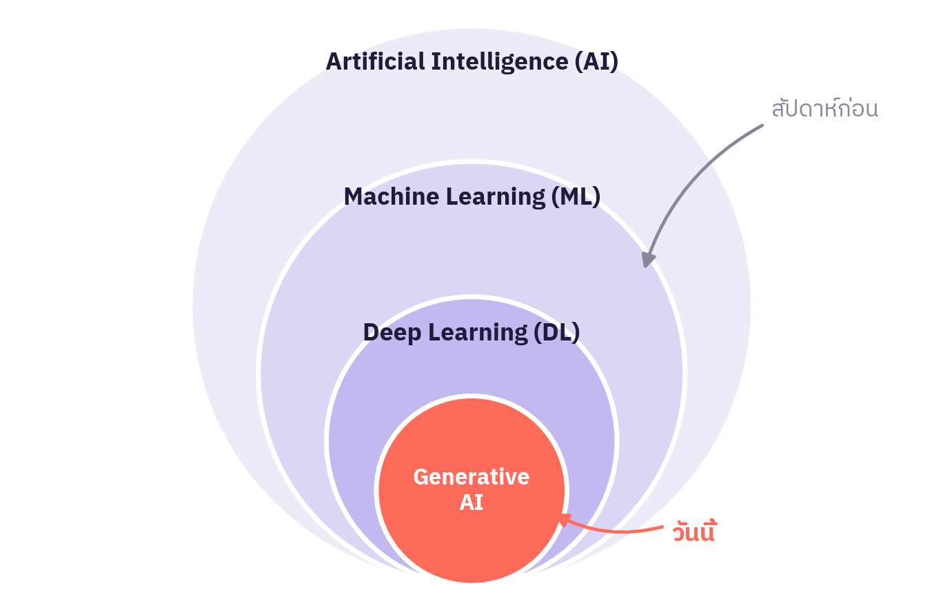
เปิดคาบ
จากสัปดาห์ก่อน สู่วันนี้
Machine Learning
เรียนรู้รูปแบบจากข้อมูล แทนการเขียนกฎเอง
Deep Learning
Neural network หลายชั้น เรียนรู้ feature เองได้
Generative AI
Deep learning ที่ "สร้างข้อมูลใหม่" ได้
2
Notes:
ทบทวนสั้นๆ: NN, backprop, CNN, transfer learning จากสัปดาห์ก่อน แล้วชี้ว่า GenAI เป็นส่วนหนึ่งของ DL
เชื่อมต่อ: Generative AI เป็นส่วนย่อยของ DL ที่เรียนมา แต่เป้าหมายต่างกันอย่างไร → สไลด์ถัดไป

Slide 3
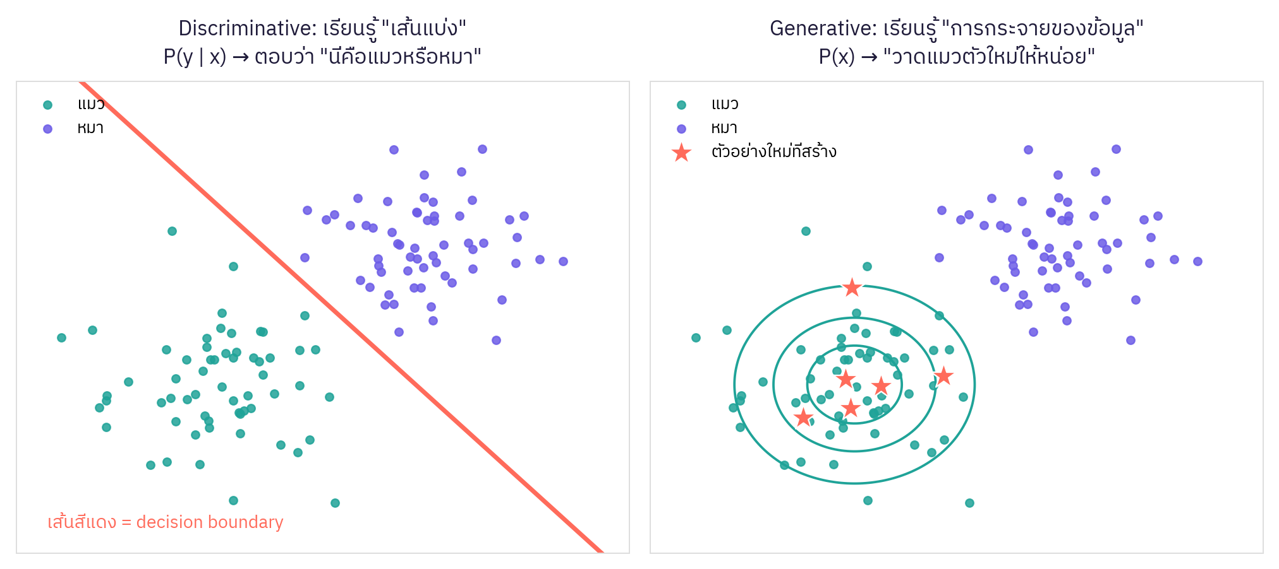
เปิดคาบ
Discriminative vs Generative
โมเดลที่เรียนสัปดาห์ก่อน (เช่น CNN จำแนกภาพ) เป็นแบบ Discriminative — วันนี้เราจะเรียนแบบ Generative
3
Notes:
ชี้ภาพซ้าย: เส้นแบ่ง; ภาพขวา: รู้ว่าข้อมูล "แมว" กระจายตัวแบบไหน จึงสุ่มจุดใหม่ (ดาว) ที่หน้าตาเหมือนแมวได้
เชื่อมต่อ: generative ต้องรู้ว่าข้อมูลอยู่ตรงไหน (P(x)) — ประโยคนี้จะกลับมาอีกครั้งในส่วนที่ 2 (latent space)

Slide 4
เปิดคาบ
โจทย์: ให้ AI สรุปผลตรวจคนไข้เป็นภาษาที่อ่านง่าย
สถานการณ์
ทีมโรงพยาบาลอยากใช้ Generative AI สรุปผลตรวจเลือด เอ็กซเรย์ และบันทึกแพทย์ ให้คนไข้อ่านเข้าใจได้ง่าย
A
B
C
ทำได้เลย
AI เก่งเรื่องสรุปความอยู่แล้ว
ทำได้ แต่ต้องมีคนตรวจ
ต้องมีแพทย์ทวนก่อนส่งให้คนไข้
ยังไม่ควรทำ
ความเสี่ยงสูงเกินไป
ให้นักศึกษาโหวต แล้วเก็บคำตอบไว้ — เราจะกลับมาดูอีกครั้งตอนเรื่อง Hallucination
4
Notes:
ให้โหวตยกมือ/Mentimeter เก็บคำตอบไว้ เฉลยในหัวข้อ Hallucination (ส่วนใหญ่คำตอบที่เหมาะคือ B)
เชื่อมต่อ: เก็บคำตอบไว้ จะกลับมาในส่วนที่ 4

Slide 5
เปิดคาบ
เส้นทางของวันนี้: 5 ส่วน
1
Generative AI คืออะไร สร้างอะไรได้ ใช้ที่ไหน
2
โมเดลสร้างภาพ VAE, GAN, Diffusion สร้างภาพใหม่ได้อย่างไร
3
โมเดลสร้างข้อความ จาก RNN → Transformer → LLM → ChatGPT
4
Hallucination ทำไม LLM ตอบผิดอย่างมั่นใจ แก้อย่างไร
5
เครื่องมือ ของที่เราจะใช้ใน Colab บ่ายนี้
เส้นเรื่อง: ส่วน 2–3 ตอบว่า "ข้างในทำงานอย่างไร" · ส่วน 4 ตอบว่า "ระวังอะไร" · บ่ายนี้ลงมือทำจริง
5
Notes:
เชื่อมต่อ: เริ่มจากภาพรวมก่อน แล้วค่อยเปิดดูข้างใน โดยเริ่มจากภาพ (เห็นง่าย) แล้วต่อด้วยข้อความ (ซึ่งนำไปสู่ LLM)

Slide 6
ส่วนที่ 1 · Generative AI คืออะไร
นิยาม Generative AI
"Deep learning models ที่สร้างเนื้อหาคุณภาพสูง เช่น ข้อความ ภาพ และเนื้อหาอื่นๆ จากข้อมูลที่ใช้ฝึก"
① เรียนรู้
ดูข้อมูลจำนวนมาก
(ภาพ ข้อความ เสียง)
② จับรูปแบบ
เข้าใจโครงสร้างและ
รูปแบบที่ซ่อนอยู่
③ สร้างใหม่
ผลิตเนื้อหาใหม่
ที่ไม่ซ้ำของเดิม
→
→
เปรียบเทียบ: เหมือนศิลปินที่ดูภาพวาดมามากมาย จับสไตล์ได้ แล้ววาดผลงานใหม่ของตัวเอง
6
Notes:
เชื่อมต่อ: เมื่อรู้นิยามแล้ว ดูว่าสร้างอะไรได้บ้าง

Slide 7
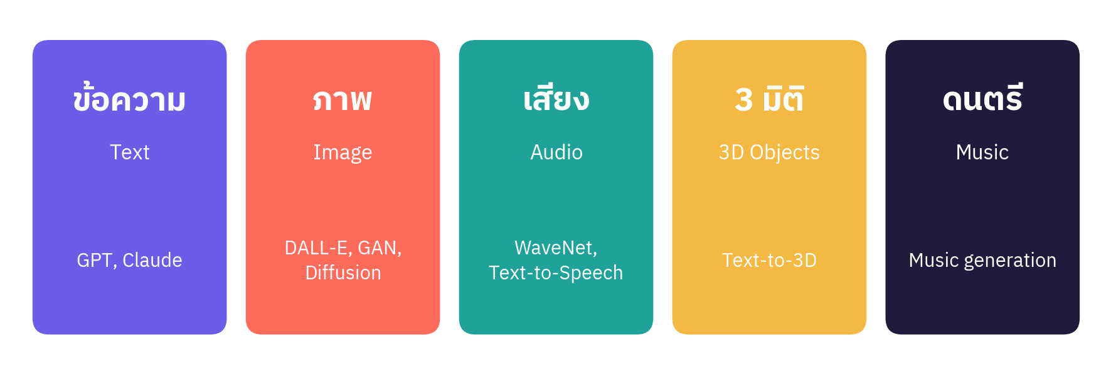
ส่วนที่ 1 · Generative AI คืออะไร
Generative AI สร้างอะไรได้บ้าง
วันนี้เจาะลึก 2 กลุ่ม: ภาพ (ส่วนที่ 2) และข้อความ (ส่วนที่ 3) — ซึ่งนำไปสู่ LLM
7
Notes:
เชื่อมต่อ: ไล่ดูทีละประเภท เริ่มจากข้อความ

Slide 8
ส่วนที่ 1 · Generative AI คืออะไร
การสร้างข้อความ (Text Generation)
เข้าใจบริบทและความสัมพันธ์ระหว่างคำ/วลี
สร้างข้อความที่สอดคล้องกับบริบท
ตัวอย่างโมเดล: GPT (Generative Pre-trained Transformer)
แต่งเรื่องต่อ
Input: "หุ่นยนต์ตัวหนึ่งตื่นขึ้นมากลางดึก..."
Output: "...มันได้ยินเสียงเปียโนจากห้องข้างๆ"
แปลภาษา (คงน้ำเสียงเดิม)
"Could you kindly send me the file?"
→ "รบกวนส่งไฟล์ให้หน่อยได้ไหมคะ"
8
Notes:
เชื่อมต่อ: ต่อด้วยภาพ

Slide 9
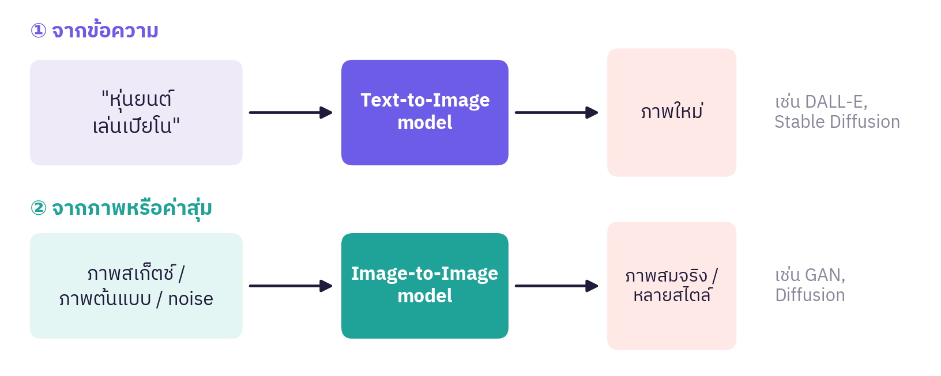
ส่วนที่ 1 · Generative AI คืออะไร
การสร้างภาพ (Image Generation)
รู้หรือไม่?
ชื่อ DALL-E มาจาก Salvador Dalí + WALL-E (ไม่ได้เป็นตัวย่อ)
ข้อควรระวัง
Deepfake: ภาพ/วิดีโอปลอมที่สมจริง ใช้หลอกลวงได้
9
Notes:
สื่อการเรียนต้นฉบับอธิบายชื่อ DALL-E เป็นตัวย่อ ซึ่งไม่ถูกต้อง
เชื่อมต่อ: และเสียง

Slide 10
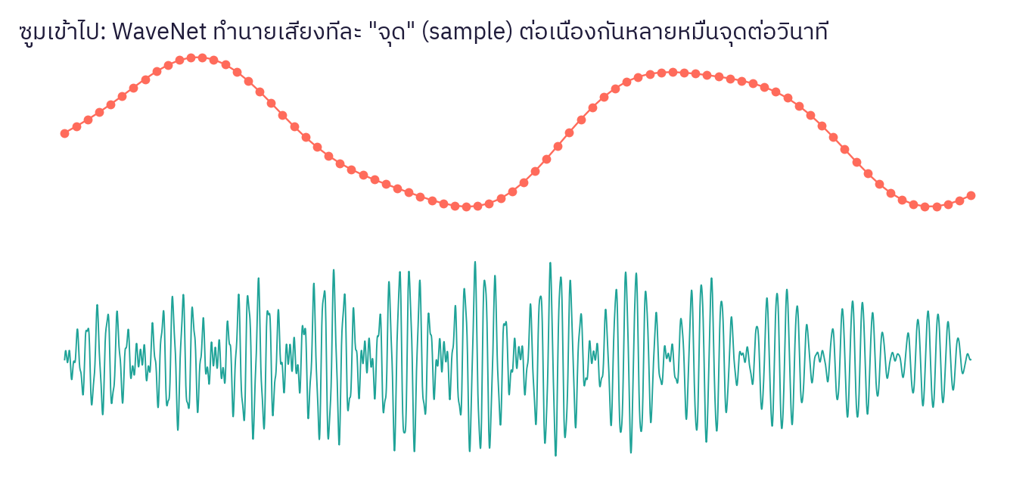
ส่วนที่ 1 · Generative AI คืออะไร
การสร้างเสียง (Audio Generation)
สร้างเสียงพูดที่ฟังเป็นธรรมชาติ
Text-to-Speech: แปลงข้อความเป็นเสียง
ตัวอย่างโมเดล: WaveNet
การใช้งาน: ผู้ช่วยเสียง หนังสือเสียง พากย์วิดีโอ ระบบตอบรับอัตโนมัติ
10
Notes:
เชื่อมต่อ: รวมทุกประเภทแล้ว ใช้งานจริงที่ไหนบ้าง

Slide 11
ส่วนที่ 1 · Generative AI คืออะไร
Generative AI ถูกใช้ที่ไหนบ้าง
งานทั่วไป
สร้างคอนเทนต์ · สรุปเอกสาร · แปลภาษา · Chatbot
$1.3T
มูลค่าตลาดที่คาดการณ์ภายในปี 2032
ที่มา: Bloomberg Intelligence
การแพทย์
วิเคราะห์ภาพทางการแพทย์ เขียนรายงานคนไข้
การเงิน
พยากรณ์จากข้อมูลการเงินขนาดใหญ่
เกม
เนื้อเรื่องและตัวละครที่เปลี่ยนตามผู้เล่น
IT / Data
สร้าง synthetic data มาเทรนโมเดล
11
Notes:
เชื่อมต่อ: รู้แล้วว่าทำอะไรได้ ต่อไปเปิดดูข้างใน

Slide 12
ส่วนที่ 2
โมเดลสร้างภาพ: VAE · GAN · Diffusion
จากส่วนที่แล้ว: เรารู้แล้วว่า GenAI สร้างข้อความ ภาพ เสียงได้ ต่อไปดูว่า "ข้างใน" ทำงานอย่างไร เริ่มจากภาพเพราะมองเห็นง่ายที่สุด
คำถามของส่วนนี้
ถ้าเราสอนให้คอมพิวเตอร์ "รู้ว่าภาพแมวหน้าตาแบบไหน" แล้ว เราจะให้มันวาดภาพแมวตัวใหม่ได้อย่างไร?
(โจทย์ท้ายวัน: ถ้าต้องสร้าง "วิดีโอจากข้อความ" จะใช้โมเดลอะไร)
12
Notes:
เชื่อมต่อ: ย้อนไปสไลด์ Discriminative vs Generative — generative ต้องรู้ว่าข้อมูลกระจายตัวอย่างไร ส่วนนี้คือวิธีทำจริง

Slide 13
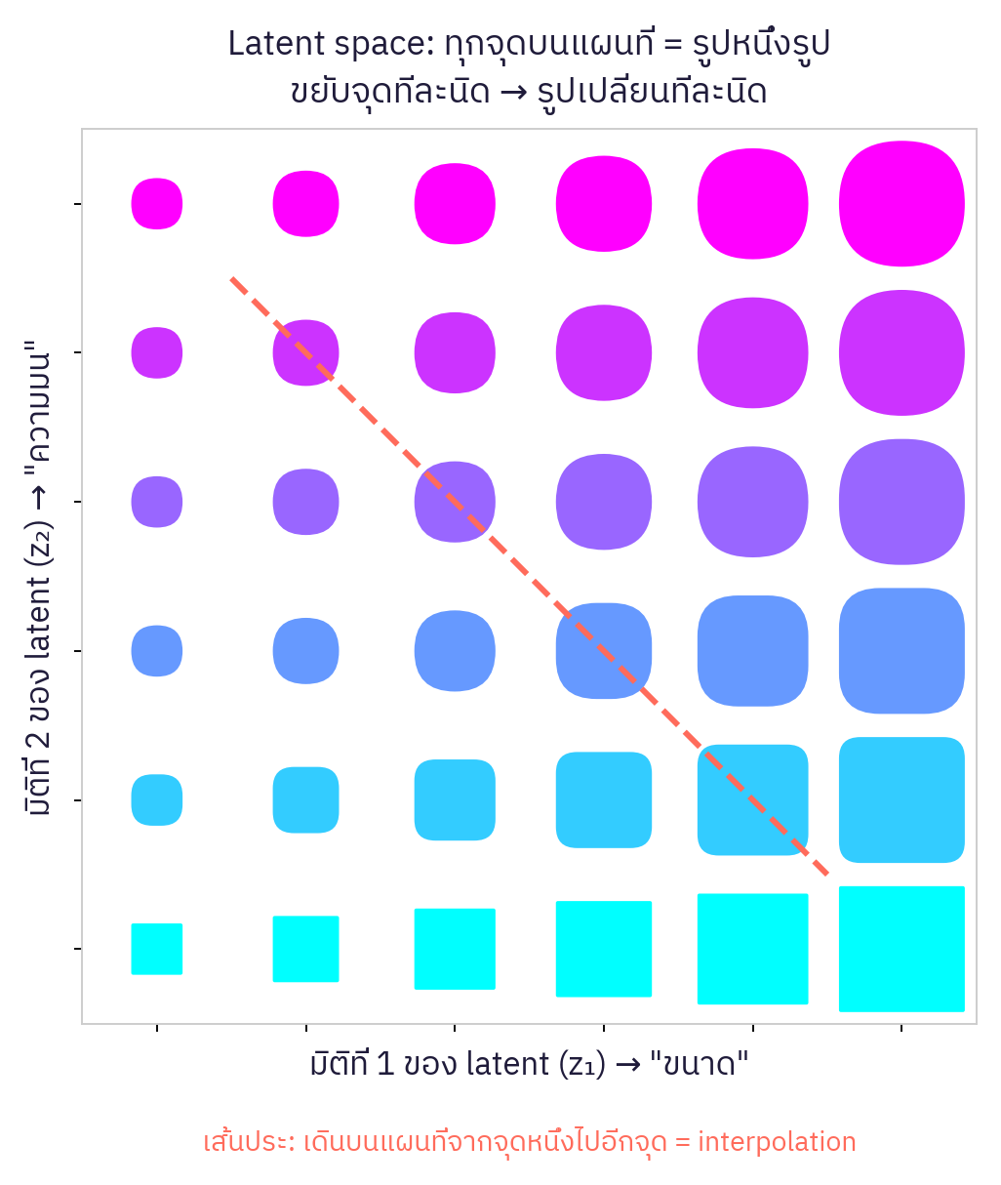
ส่วนที่ 2 · โมเดลสร้างภาพ
Latent Space: "แผนที่" ของข้อมูล
ภาพ 1 ภาพมีหลายแสนพิกเซล แต่ "สาระ" ของภาพอธิบายได้ด้วยตัวเลขไม่กี่ตัว
Latent space = พื้นที่ของตัวเลขชุดย่อนั้น
จุดที่อยู่ใกล้กัน = ข้อมูลที่หน้าตาคล้ายกัน
หยิบจุดใหม่บนแผนที่ → ได้ข้อมูลใหม่ = หัวใจของการ "สร้าง"
VAE, GAN, Diffusion ล้วนใช้แนวคิดนี้
13
Notes:
เชื่อมต่อ: ทุกโมเดลในส่วนนี้ใช้แผนที่นี้ ต่างกันแค่วิธีสร้างและเดินบนแผนที่ เริ่มจาก VAE

Slide 14
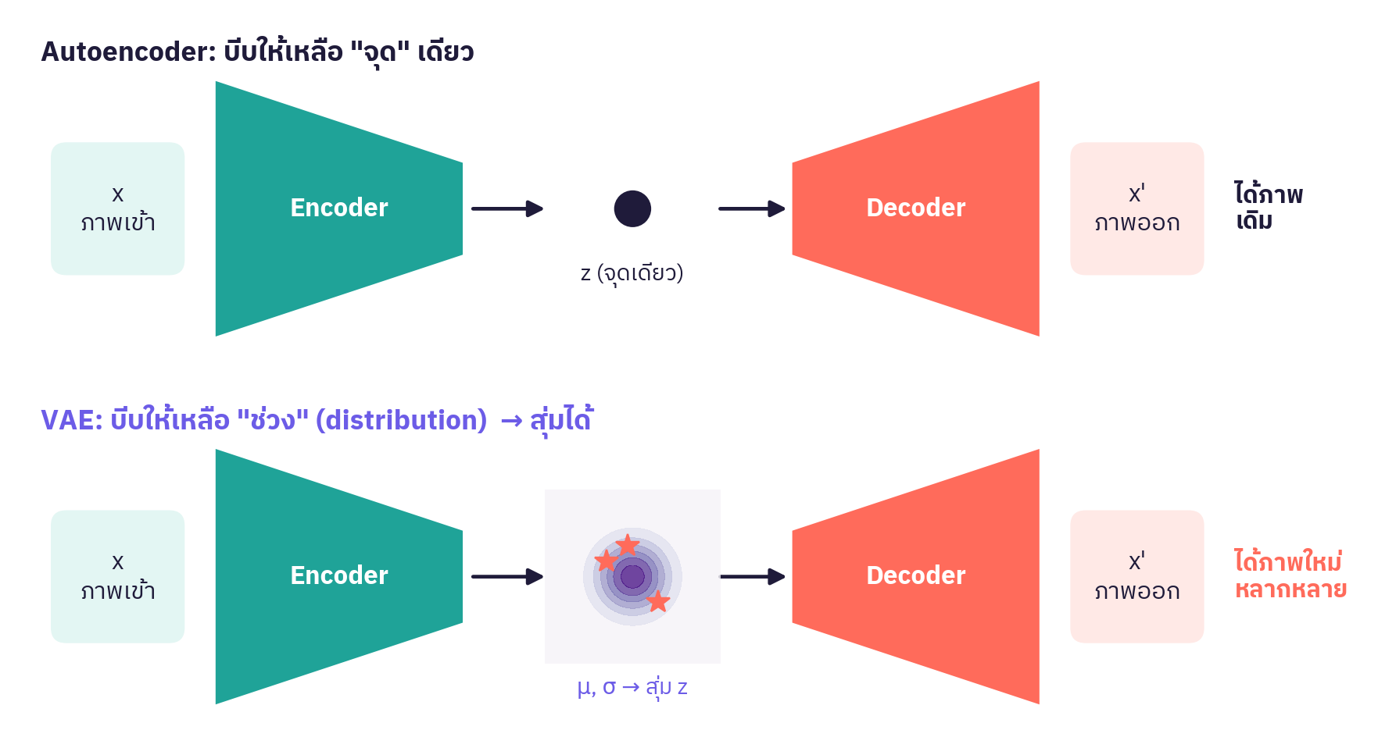
ส่วนที่ 2 · โมเดลสร้างภาพ
Autoencoder → VAE
Encoder บีบข้อมูลลง latent space
Decoder ขยายกลับเป็นข้อมูล
VAE เก็บ latent เป็น "ช่วง" (μ, σ) จึงสุ่มได้
ได้ผลลัพธ์หลากหลายจาก input เดียว
ใช้ในงานศิลปะ ออกแบบ
14
Notes:
บ่ายนี้ Lab 4 จะสร้าง VAE ด้วย Keras บน MNIST
เชื่อมต่อ: VAE ภาพมักเบลอ ถ้าอยากได้ภาพคมมาก → GAN

Slide 15
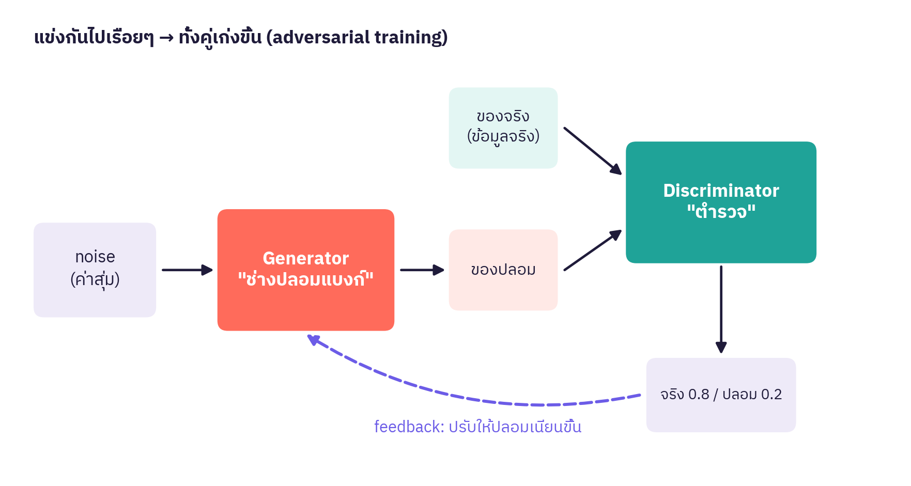
ส่วนที่ 2 · โมเดลสร้างภาพ
GAN (Generative Adversarial Network)
Generator: สร้างของปลอมจาก noise
Discriminator: แยกของจริงกับของปลอม และให้คะแนน
แข่งกันจน generator เก่งมาก
เด่นด้าน: ภาพและวิดีโอที่สมจริง
15
Notes:
เชื่อมต่อ: GAN คมแต่เทรนยาก ปัจจุบันงานสร้างภาพส่วนใหญ่ใช้ Diffusion

Slide 16
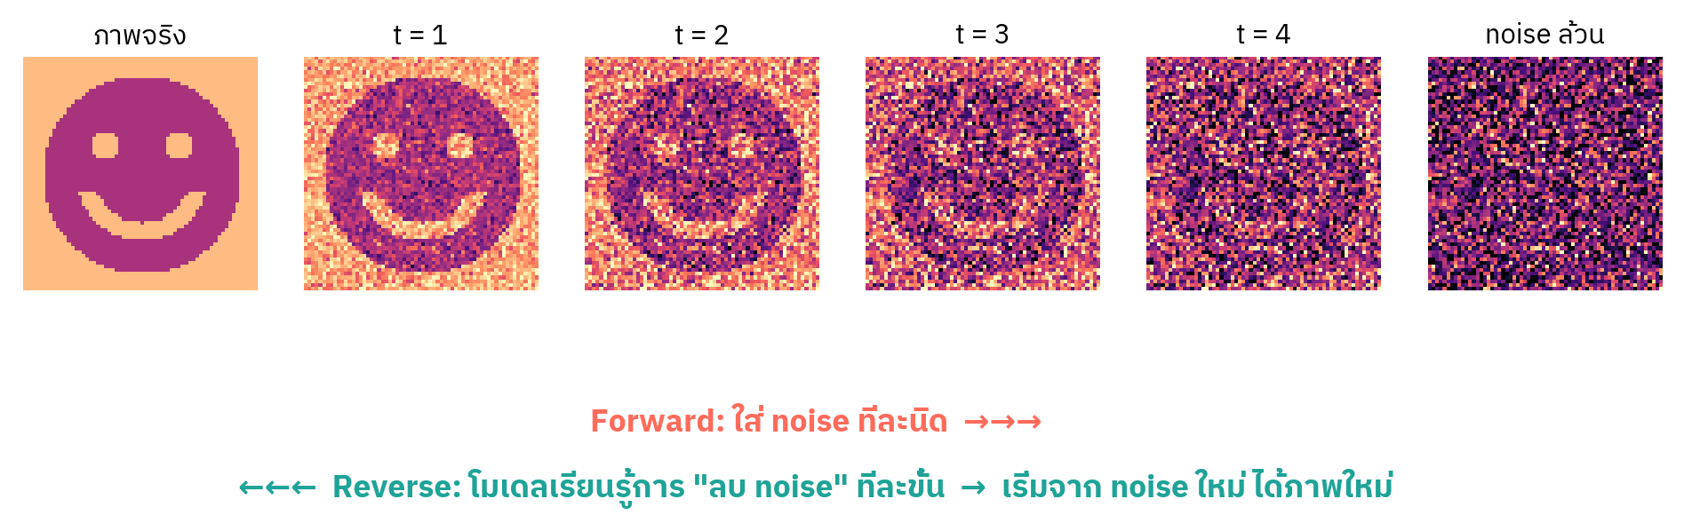
ส่วนที่ 2 · โมเดลสร้างภาพ
Diffusion Model
หลักการ
เรียนรู้ "การลบ noise" จากภาพที่ถูกทำลาย แล้วใช้สร้างภาพใหม่จาก noise ล้วน
ตัวอย่างการใช้
สร้างภาพจากพรอมต์ · ซ่อมภาพเก่าที่เสียหายให้คมชัด
16
Notes:
เชื่อมต่อ: ภาพสร้างได้แล้ว แต่ข้อความต่างออกไป → ส่วนที่ 3

Slide 17
ส่วนที่ 3
โมเดลสร้างข้อความ: จาก RNN สู่ LLM
จากส่วนที่แล้ว: ภาพสร้างจาก latent space ได้ แต่ภาษาต่างออกไป: คำมี "ลำดับ" และความหมายขึ้นกับ "บริบท" จึงต้องใช้สถาปัตยกรรมอีกสายหนึ่ง
คำถามของส่วนนี้
ธนาคารต้องการ virtual assistant ที่คุยกับลูกค้าเป็นภาษาธรรมชาติ — ต้อง "เข้าใจคำถาม · ตอบเป็นธรรมชาติ · จำบริบท · ไม่ให้ข้อมูลผิด" โมเดลแบบไหนทำได้?
17
Notes:
เชื่อมต่อ: ส่วนนี้ยาวที่สุด ไล่ตามประวัติศาสตร์ว่าแต่ละรุ่นแก้ปัญหาของรุ่นก่อนอย่างไร จนถึง Transformer และ LLM

Slide 18
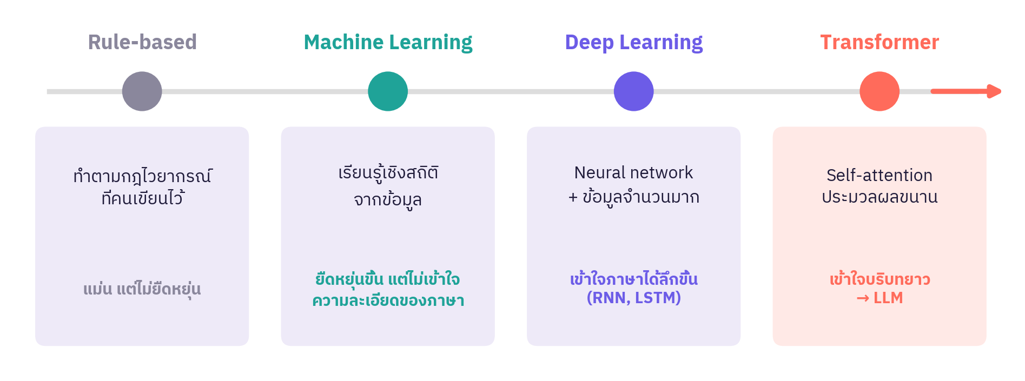
ส่วนที่ 3 · โมเดลสร้างข้อความ
วิวัฒนาการของ NLP
สไลด์ถัดไป: ไล่ดูทีละรุ่น N-gram → RNN → LSTM → Attention → Transformer ว่าแต่ละรุ่นแก้ปัญหาอะไร
18
Notes:
เชื่อมต่อ: ไล่ดูทีละขั้นว่าแต่ละรุ่นแก้ปัญหาอะไรของรุ่นก่อน เริ่มจาก N-gram

Slide 19
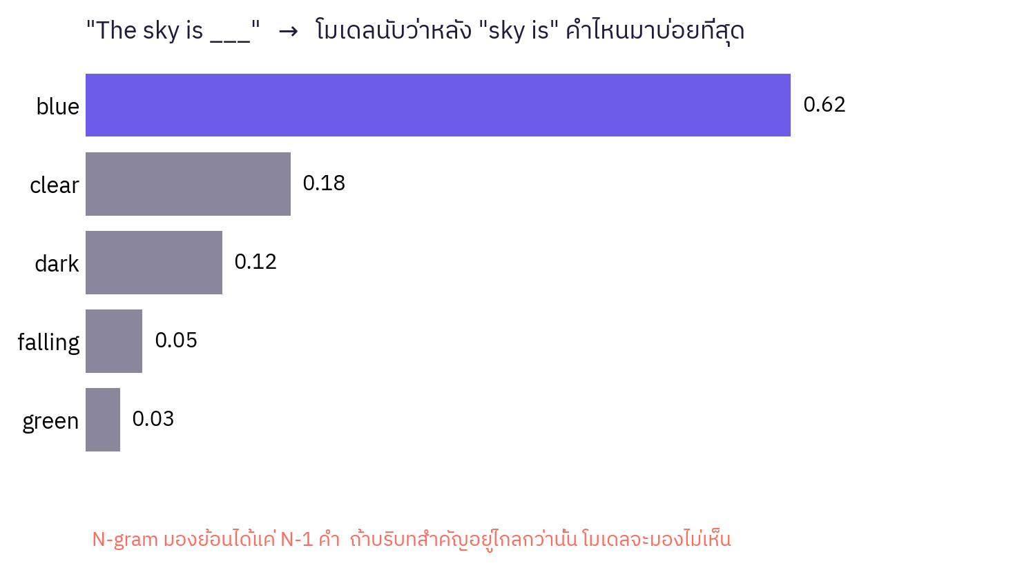
ส่วนที่ 3 · โมเดลสร้างข้อความ
จุดเริ่มต้น: N-gram Language Model
นับสถิติว่าคำไหนมักตามหลังคำไหน
ทำนายคำถัดไปจาก N-1 คำก่อนหน้า
ข้อจำกัด: มองบริบทได้สั้นมาก
ไม่เข้าใจความหมาย แค่นับความถี่
19
Notes:
เชื่อมต่อ: N-gram มองได้สั้น → ถ้าให้ neural network "จำ" ได้ล่ะ? = RNN

Slide 20
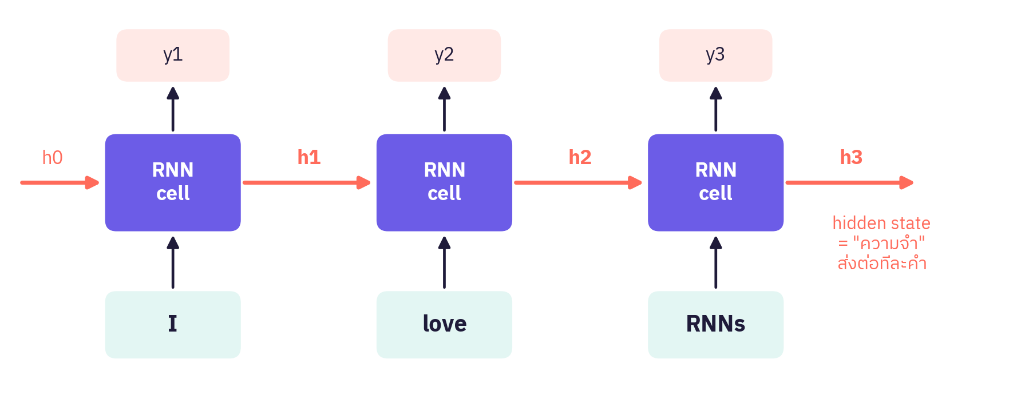
ส่วนที่ 3 · โมเดลสร้างข้อความ
RNN: Neural Network ที่มี "ความจำ"
มี loop ส่ง hidden state ต่อไปทุกขั้น
hidden state = สรุปทุกอย่างที่อ่านมาแล้ว
เหมาะกับข้อมูลที่มีลำดับ
ใช้กับ
NLP · แปลภาษา · รู้จำเสียงพูด · บรรยายภาพ (image captioning) · ข้อมูล time series
20
Notes:
เชื่อมต่อ: RNN จำได้ แต่ลืมเมื่อประโยคยาว

Slide 21
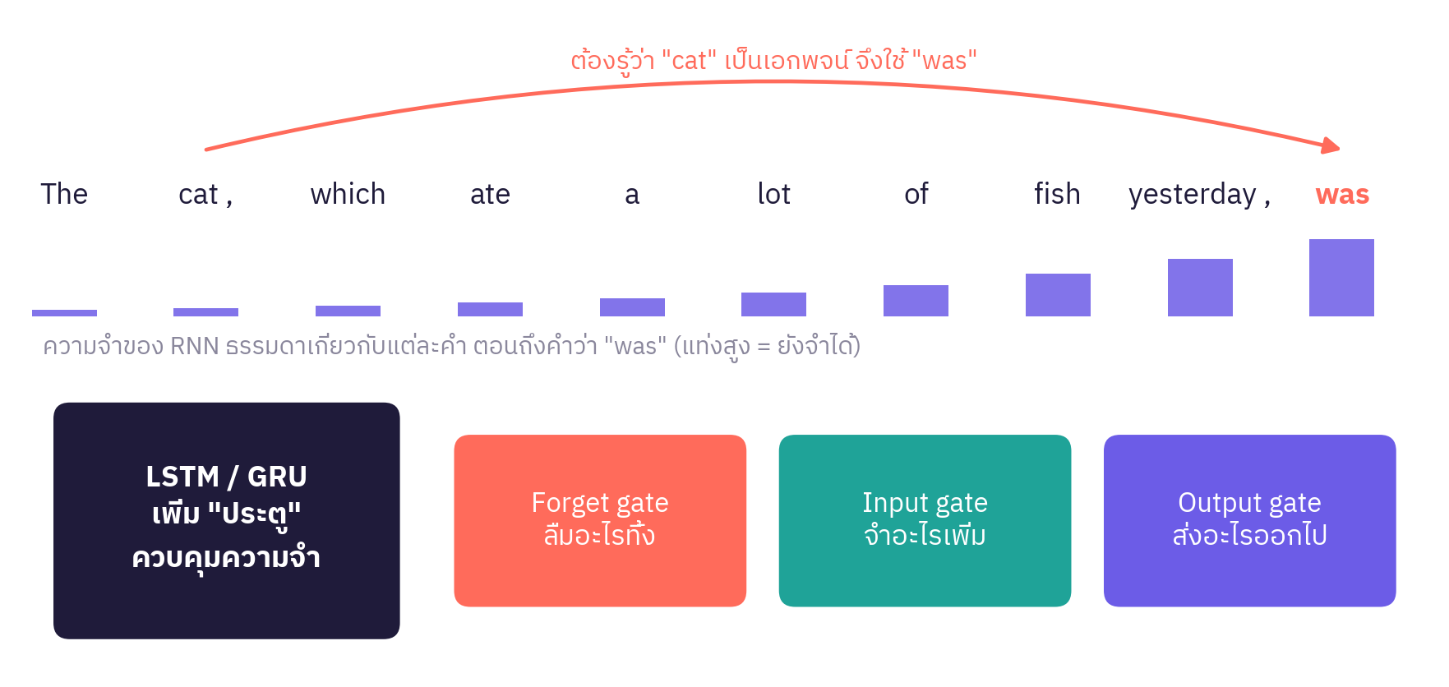
ส่วนที่ 3 · โมเดลสร้างข้อความ
ปัญหาของ RNN → LSTM / GRU
LSTM/GRU จำได้ไกลขึ้น แต่ยังต้องอ่าน "ทีละคำ" → เทรนช้า ขยายขนาดยาก
21
Notes:
เชื่อมต่อ: LSTM จำได้ไกลขึ้นแต่ยังช้า และงานแปลต้องการ "โฟกัส" คำที่เกี่ยวข้อง → attention

Slide 22
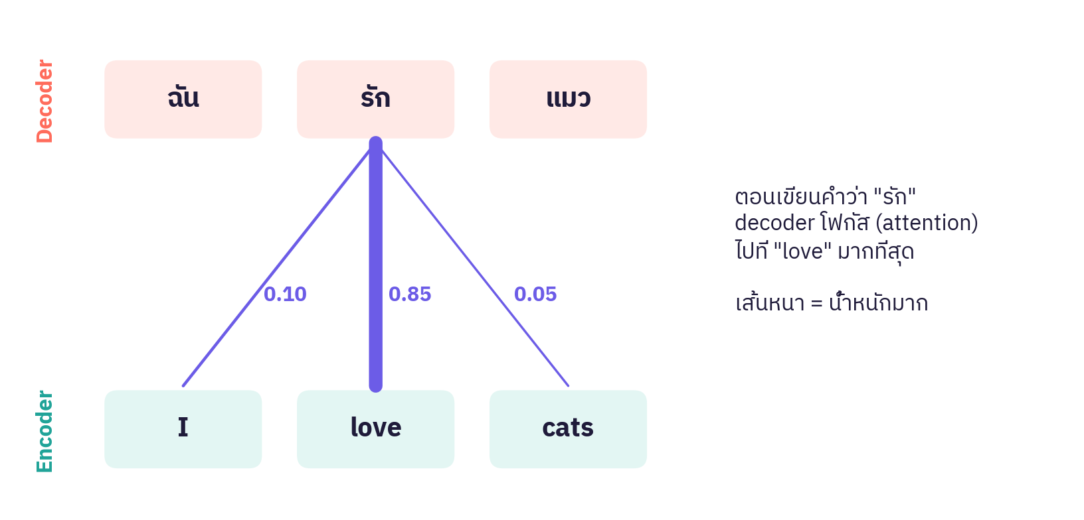
ส่วนที่ 3 · โมเดลสร้างข้อความ
Seq2seq + Attention
Encoder อ่านประโยคต้นทาง
Decoder เขียนประโยคปลายทางทีละคำ
Attention: ทุกครั้งที่เขียน ให้ "หันกลับไปดู" คำต้นทางที่เกี่ยวข้อง
ทำให้การแปลภาษาแม่นขึ้นมาก
22
Notes:
เชื่อมต่อ: ถ้า attention ช่วยได้ขนาดนี้ ตัด RNN ทิ้งไปเลยได้ไหม? → Transformer

Slide 23
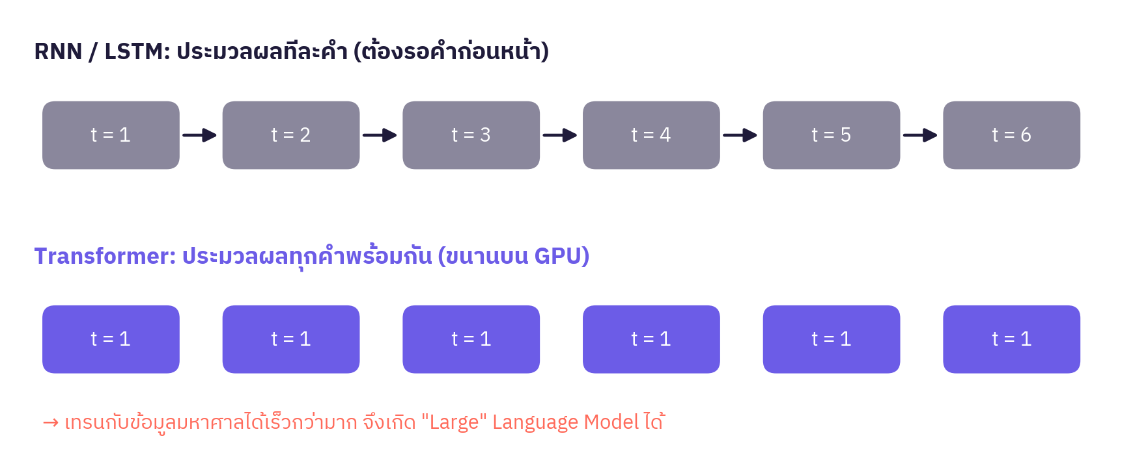
ส่วนที่ 3 · โมเดลสร้างข้อความ
Transformer (2017): Attention Is All You Need
ความคิดหลัก
ตัด RNN ทิ้ง ใช้ attention อย่างเดียว
ผลลัพธ์
ประมวลผลขนานบน GPU → เทรนกับข้อมูลมหาศาลได้
Vaswani et al., 2017 — พื้นฐานของ GPT, BERT, T5 และ LLM แทบทุกตัวในปัจจุบัน
23
Notes:
เชื่อมต่อ: โครงของ Transformer ต้นฉบับ → สไลด์ถัดไป

Slide 24
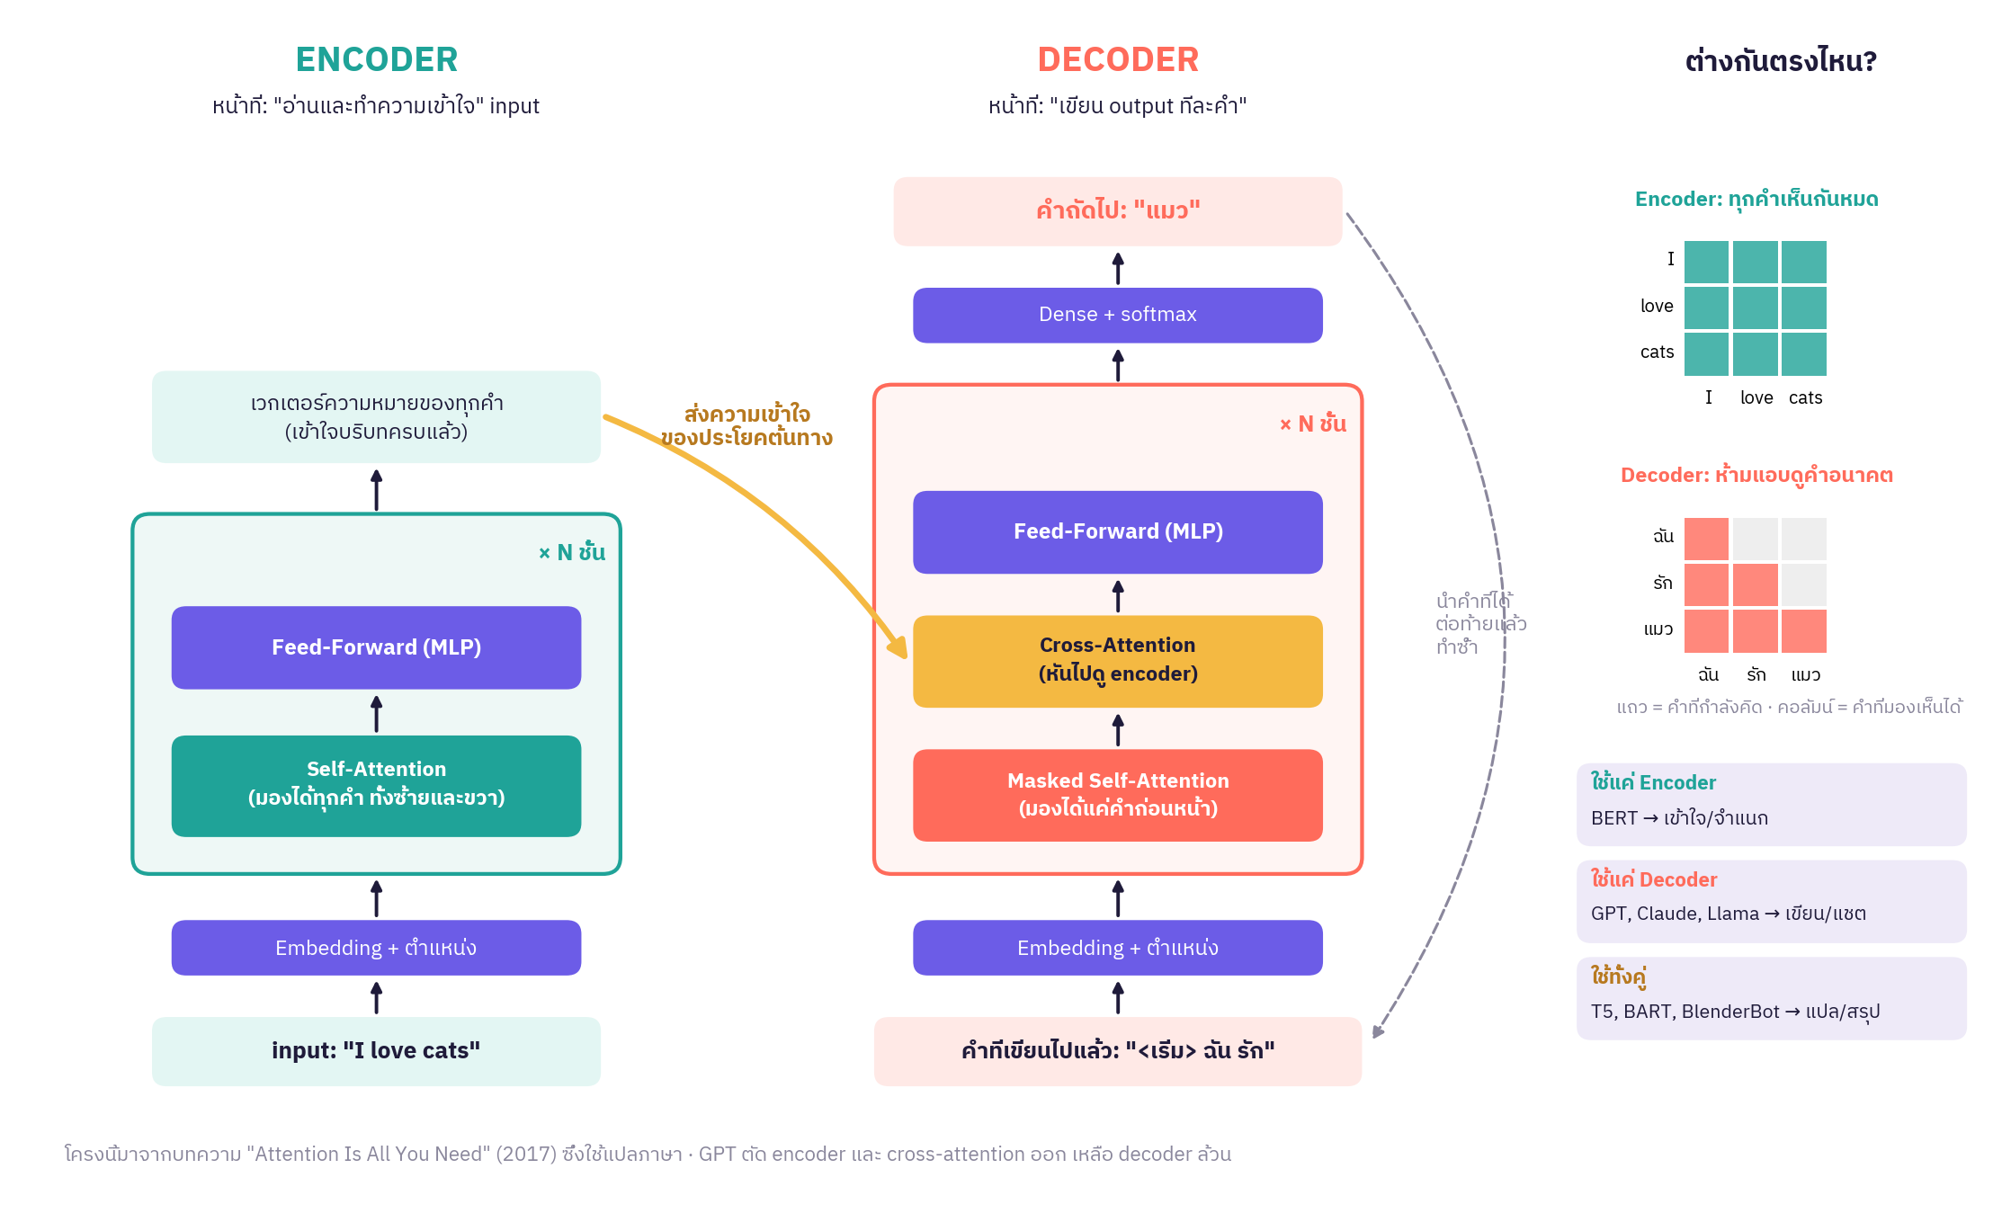
ส่วนที่ 3 · ข้างใน Transformer
Transformer ต้นฉบับ: Encoder + Decoder
24
Notes:
สาระสำคัญ: Encoder = อ่านให้เข้าใจ · Decoder = เขียนทีละคำ (มองได้แค่คำก่อนหน้า + หันไปดู encoder) · ออกแบบมาเพื่อแปลภาษา
เชื่อมต่อ: นี่คือ seq2seq + attention จากสไลด์ก่อน แต่ตัด RNN ทิ้ง ต่อไปจะซูมเข้าไปดูว่าข้างในแต่ละกล่องทำอะไร

Slide 25
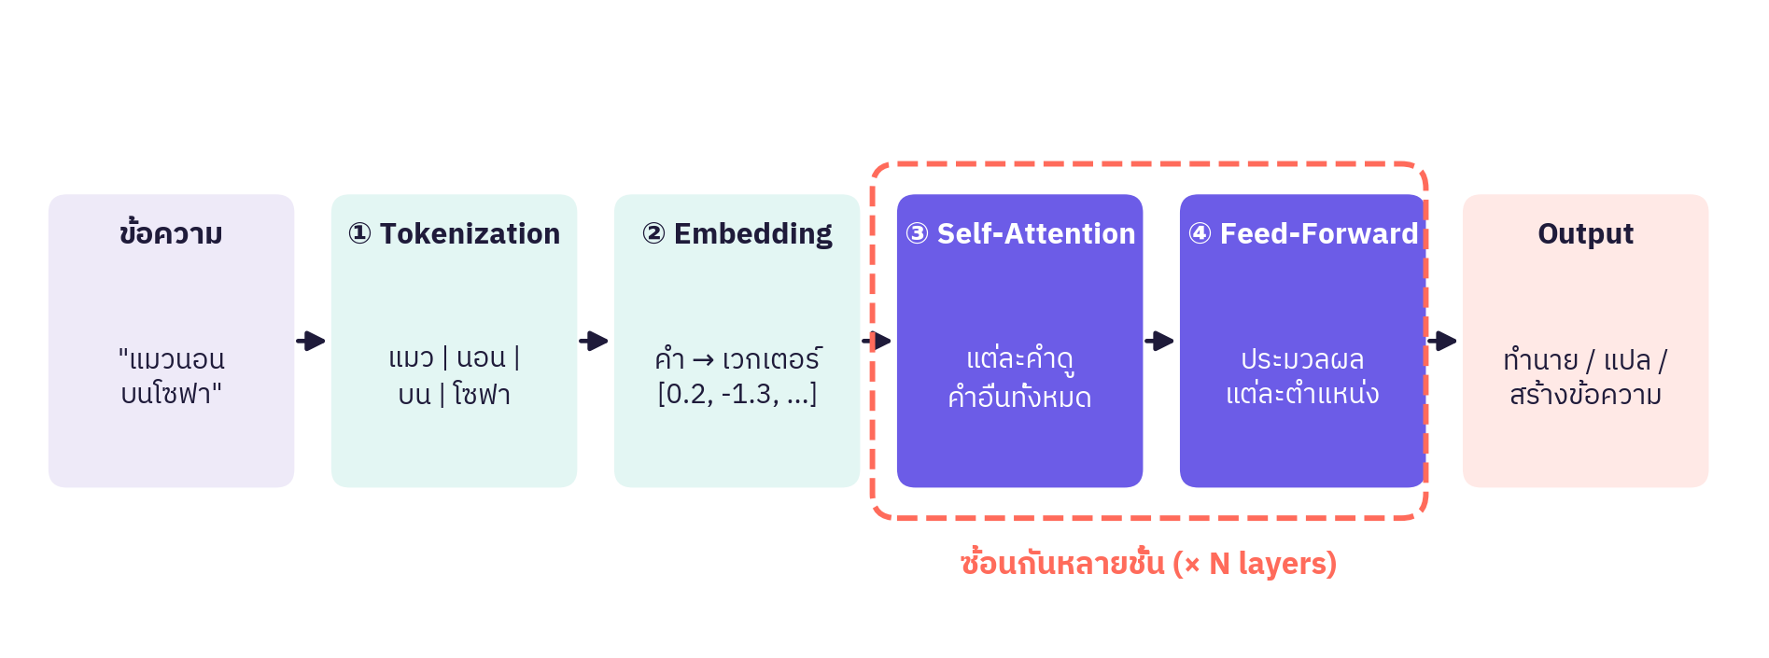
ส่วนที่ 3 · ข้างใน Transformer
ข้างใน Transformer ทำอะไรบ้าง
บ่ายนี้เราจะได้เห็นขั้น ① Tokenization และ ② Embedding ด้วยตาตัวเองใน Colab
25
Notes:
เชื่อมต่อ: ซูมทีละขั้น เริ่มจาก ① ②

Slide 26
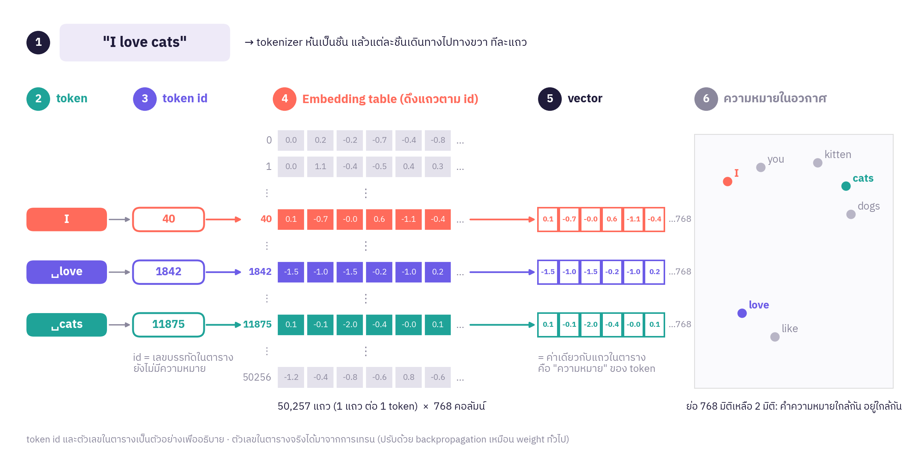
ส่วนที่ 3 · ข้างใน Transformer
ขั้น ① ②: จาก Token สู่ Vector
26
Notes:
สาระสำคัญ: token id = เลขบรรทัดในตาราง (ไม่มีความหมาย) · แถวที่ดึงออกมา = เวกเตอร์ความหมาย (ได้จากการเทรน)
เชื่อมต่อ: ตอนนี้ทุกคำกลายเป็นเวกเตอร์แล้ว แต่ยังไม่รู้บริบท เช่น bank แปลว่าอะไร → ขั้น ③ self-attention

Slide 27
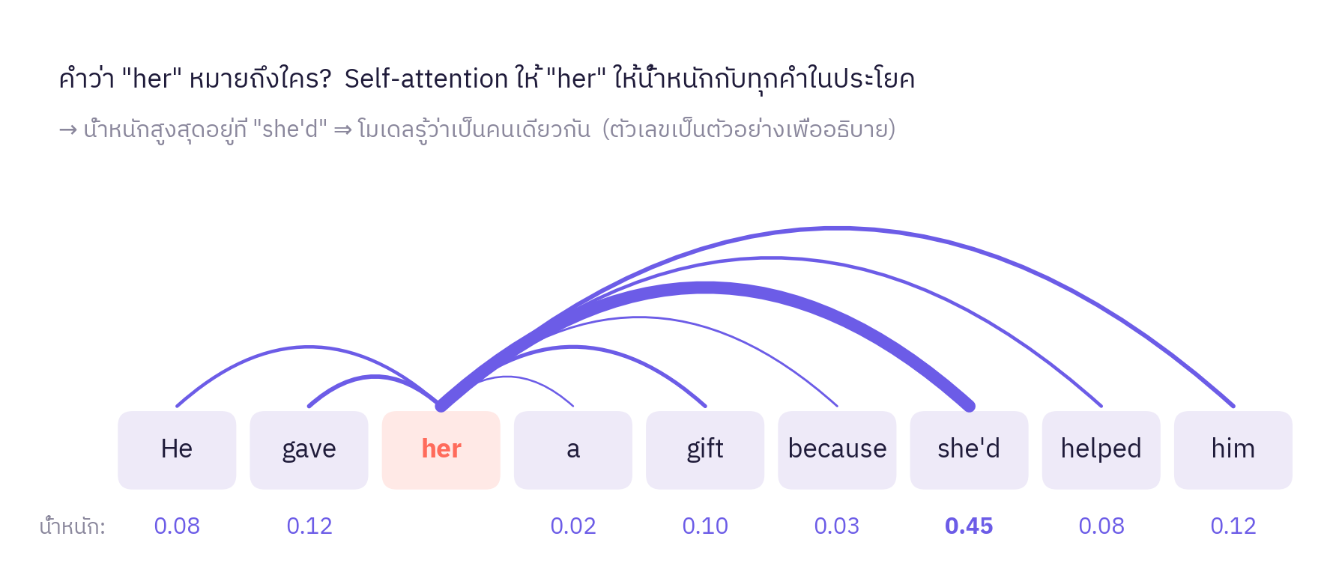
ส่วนที่ 3 · ข้างใน Transformer
Self-Attention: แต่ละคำ "มองหา" คำที่เกี่ยวข้อง
ทุกคำทำแบบนี้พร้อมกัน และทำซ้ำหลายชั้น → โมเดลเข้าใจความสัมพันธ์ในประโยคได้ลึกขึ้นเรื่อยๆ
27
Notes:
เชื่อมต่อ: ทำไม attention ถึงสำคัญ เทียบกับ CNN ที่เรียนมา

Slide 28
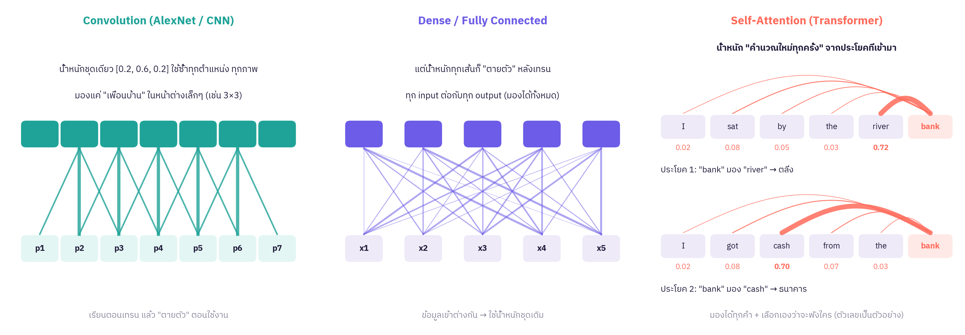
ส่วนที่ 3 · ข้างใน Transformer
Attention ต่างจาก CNN / Dense อย่างไร
28
Notes:
สาระสำคัญ: Conv และ Dense ใช้น้ำหนักตายตัวหลังเทรน · Attention คำนวณน้ำหนักใหม่ทุกครั้งจากประโยคที่เข้ามา → "bank" จึงแปลต่างกันตามบริบท
เชื่อมต่อ: attention เป็นส่วนที่ใหม่ แต่ทุกชิ้นที่เหลือคือของที่เรียนสัปดาห์ก่อน (สไลด์ถัดไป)

Slide 29
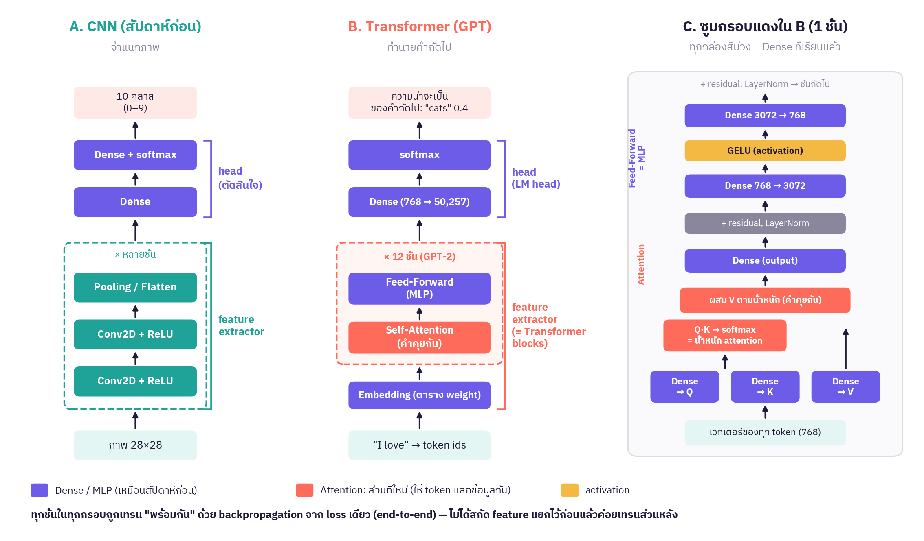
ส่วนที่ 3 · ข้างใน Transformer
Transformer ก็คือ Neural Network
29
Notes:
สาระสำคัญ: โครงเหมือน CNN: body สกัด feature + head ตัดสินใจ · ทุกกล่องสีม่วงคือ Dense · ทั้งหมดเทรนพร้อมกันด้วย backprop
เชื่อมต่อ: สถาปัตยกรรมนี้ถูกนำไปแยกใช้เป็น 3 สาย → สไลด์ถัดไป

Slide 30
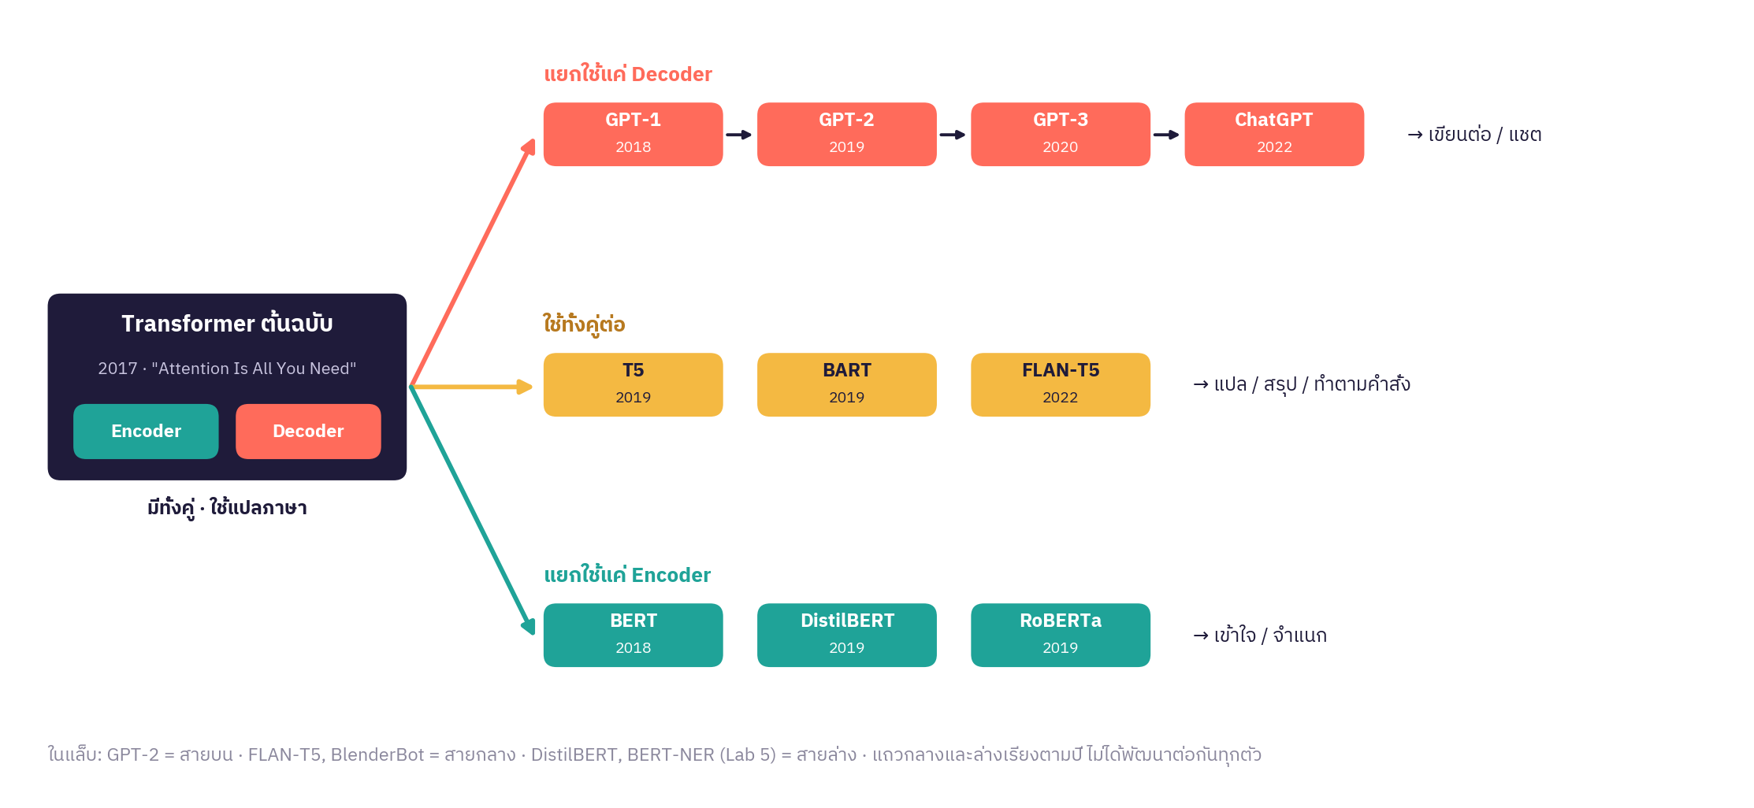
ส่วนที่ 3 · LLM
จาก Transformer ต้นฉบับ แตกเป็น 3 สาย
30
Notes:
สาระสำคัญ: GPT ตัดเหลือ decoder (เขียนต่อ) · BERT ตัดเหลือ encoder (เข้าใจ) · T5/BART ใช้ทั้งคู่ (แปล/สรุป)
เชื่อมต่อ: สามสายนี้ต่างกันที่ body และ head → สไลด์ถัดไป

Slide 31
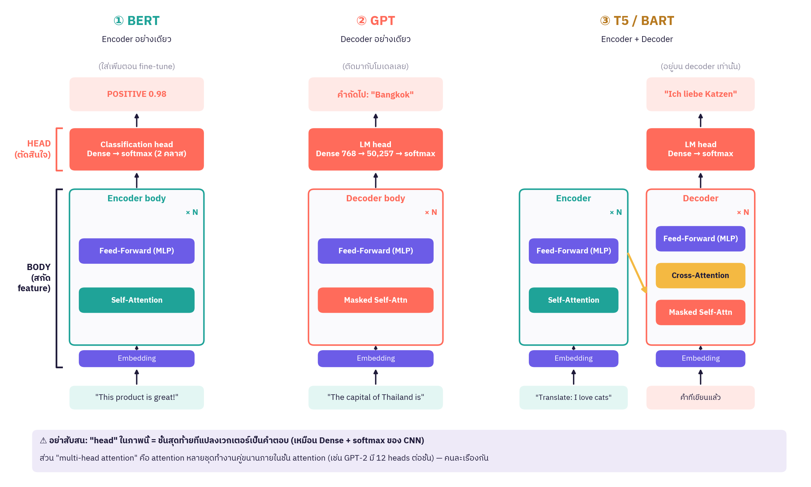
ส่วนที่ 3 · LLM
Body + Head ของแต่ละสาย
31
Notes:
สาระสำคัญ: หมายเหตุ: BERT = encoder-only (วิดีโอต้นฉบับอธิบายสลับกัน) · "head" ตรงนี้คนละเรื่องกับ multi-head attention
เชื่อมต่อ: LLM แชตส่วนใหญ่อยู่สาย decoder แบบ GPT → ดูชื่อ GPT และวิธีที่มันสร้างข้อความ

Slide 32
ส่วนที่ 3 · LLM
ตัวอย่าง: GPT
G
P
T
Generative
สร้างข้อความใหม่ได้
Pre-trained
ฝึกล่วงหน้าด้วยข้อความมหาศาล
Transformer
ใช้สถาปัตยกรรม Transformer (decoder)
GPT เรียนรู้รูปแบบจากข้อมูล แล้วทำนาย/สร้างข้อความต่อ และ fine-tune ไปใช้งานอื่นได้หลากหลาย
32
Notes:
เชื่อมต่อ: GPT สร้างข้อความอย่างไร → ทีละ token

Slide 33
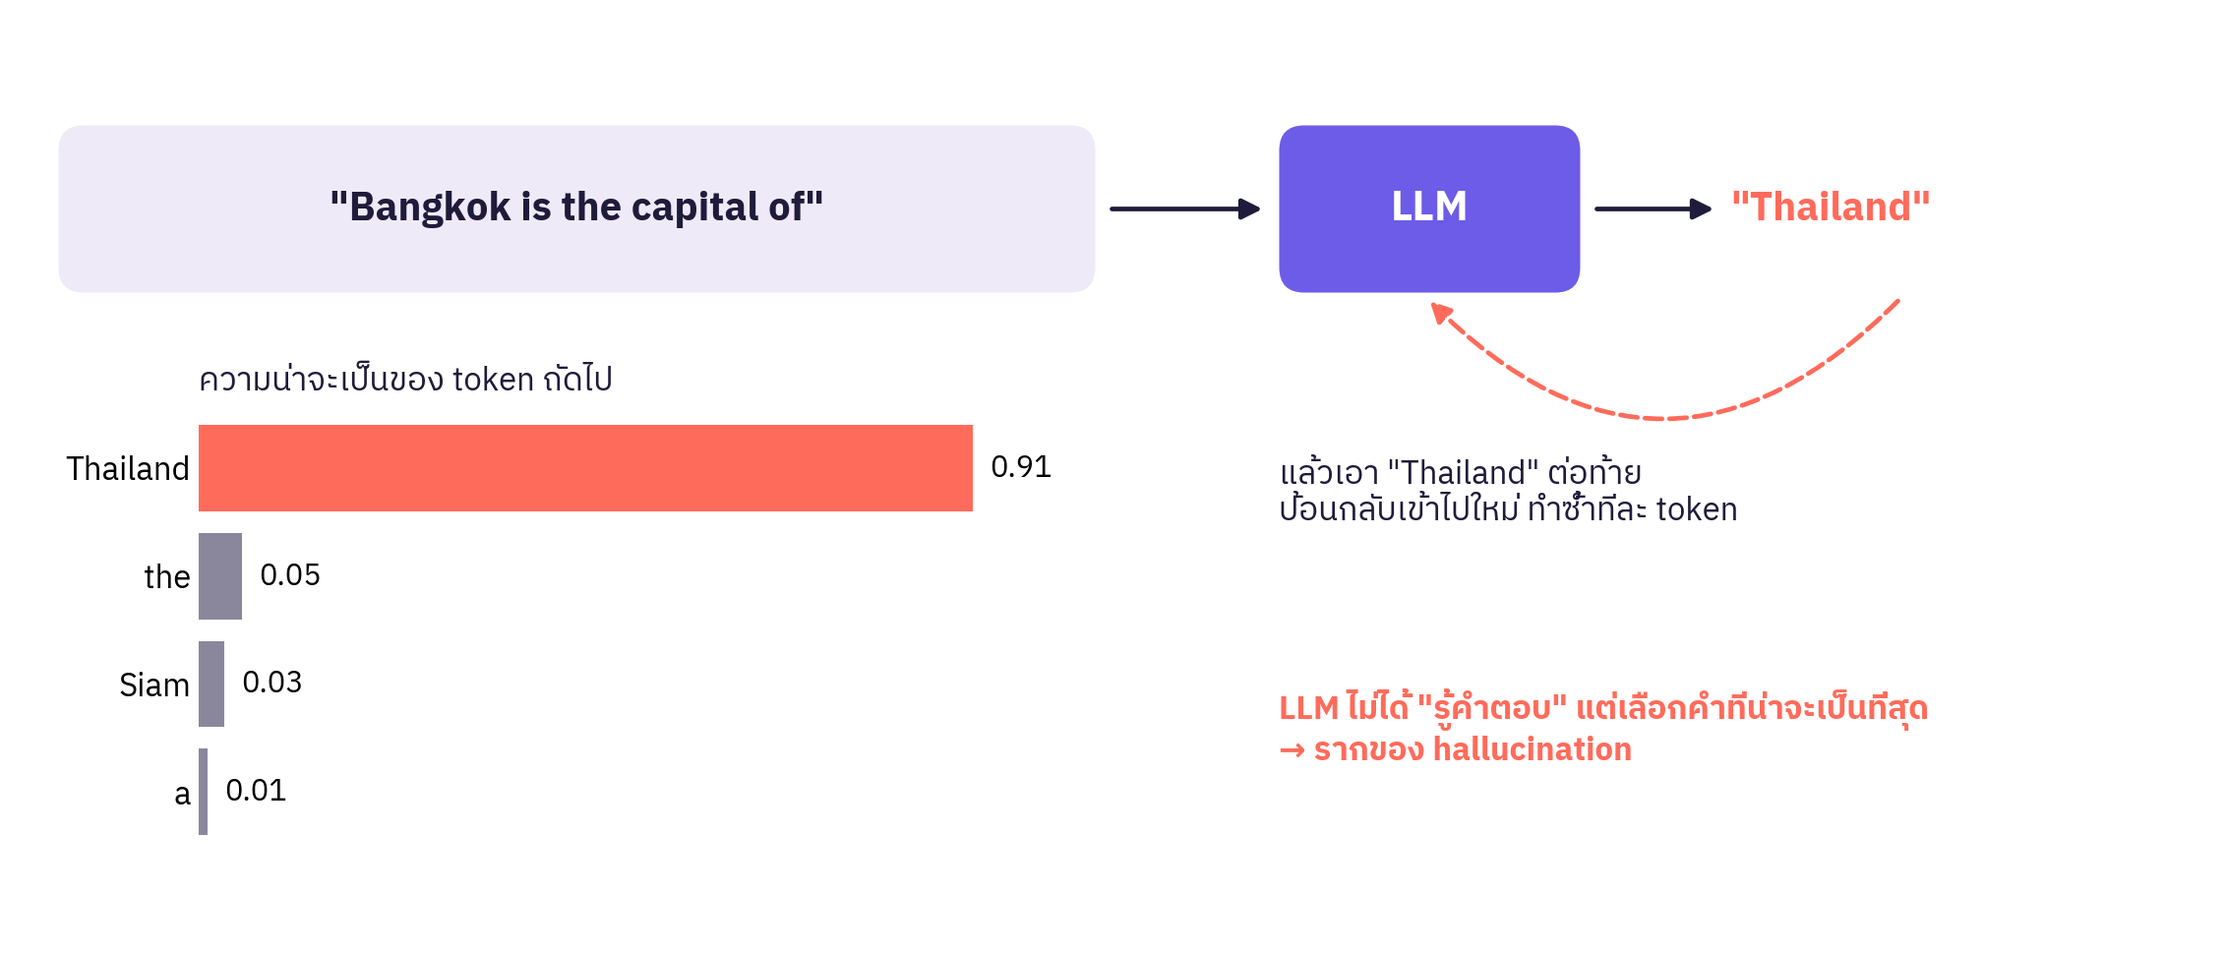
ส่วนที่ 3 · LLM
Decoder สร้างข้อความทีละ Token
33
Notes:
ย้ำประเด็นนี้ให้ชัด จะถูกใช้อีกครั้งในหัวข้อ hallucination และ Lab temperature ช่วงบ่าย
เชื่อมต่อ: แล้ว "Large" ใน LLM หมายถึงอะไร

Slide 34
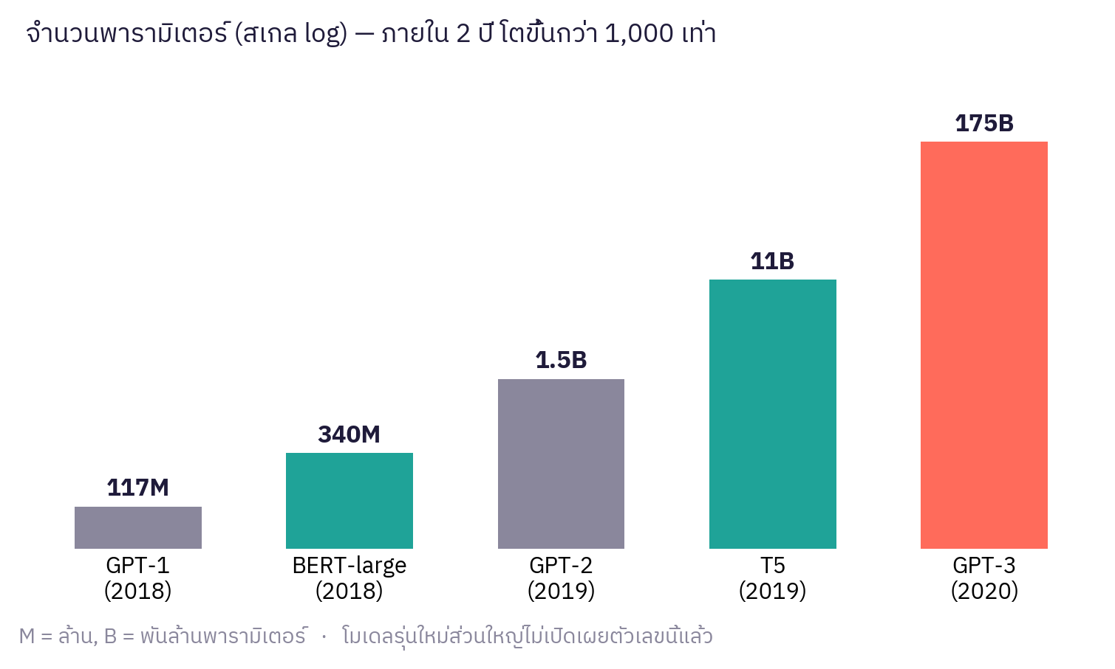
ส่วนที่ 3 · LLM
Large Language Model (LLM) คืออะไร
Foundation model ฝึกด้วยข้อมูลมหาศาล (เว็บไซต์ หนังสือ) ระดับ petabyte
มีพารามิเตอร์หลักพันล้าน
พารามิเตอร์ = ค่าที่กำหนดพฤติกรรมโมเดล เช่น น้ำหนักของคำ "happy" / "sad"
เก่งที่สุดในการทำนายคำถัดไป
34
Notes:
เชื่อมต่อ: ใหญ่ขึ้นในทางไหนบ้าง → ภาพถัดไป

Slide 35
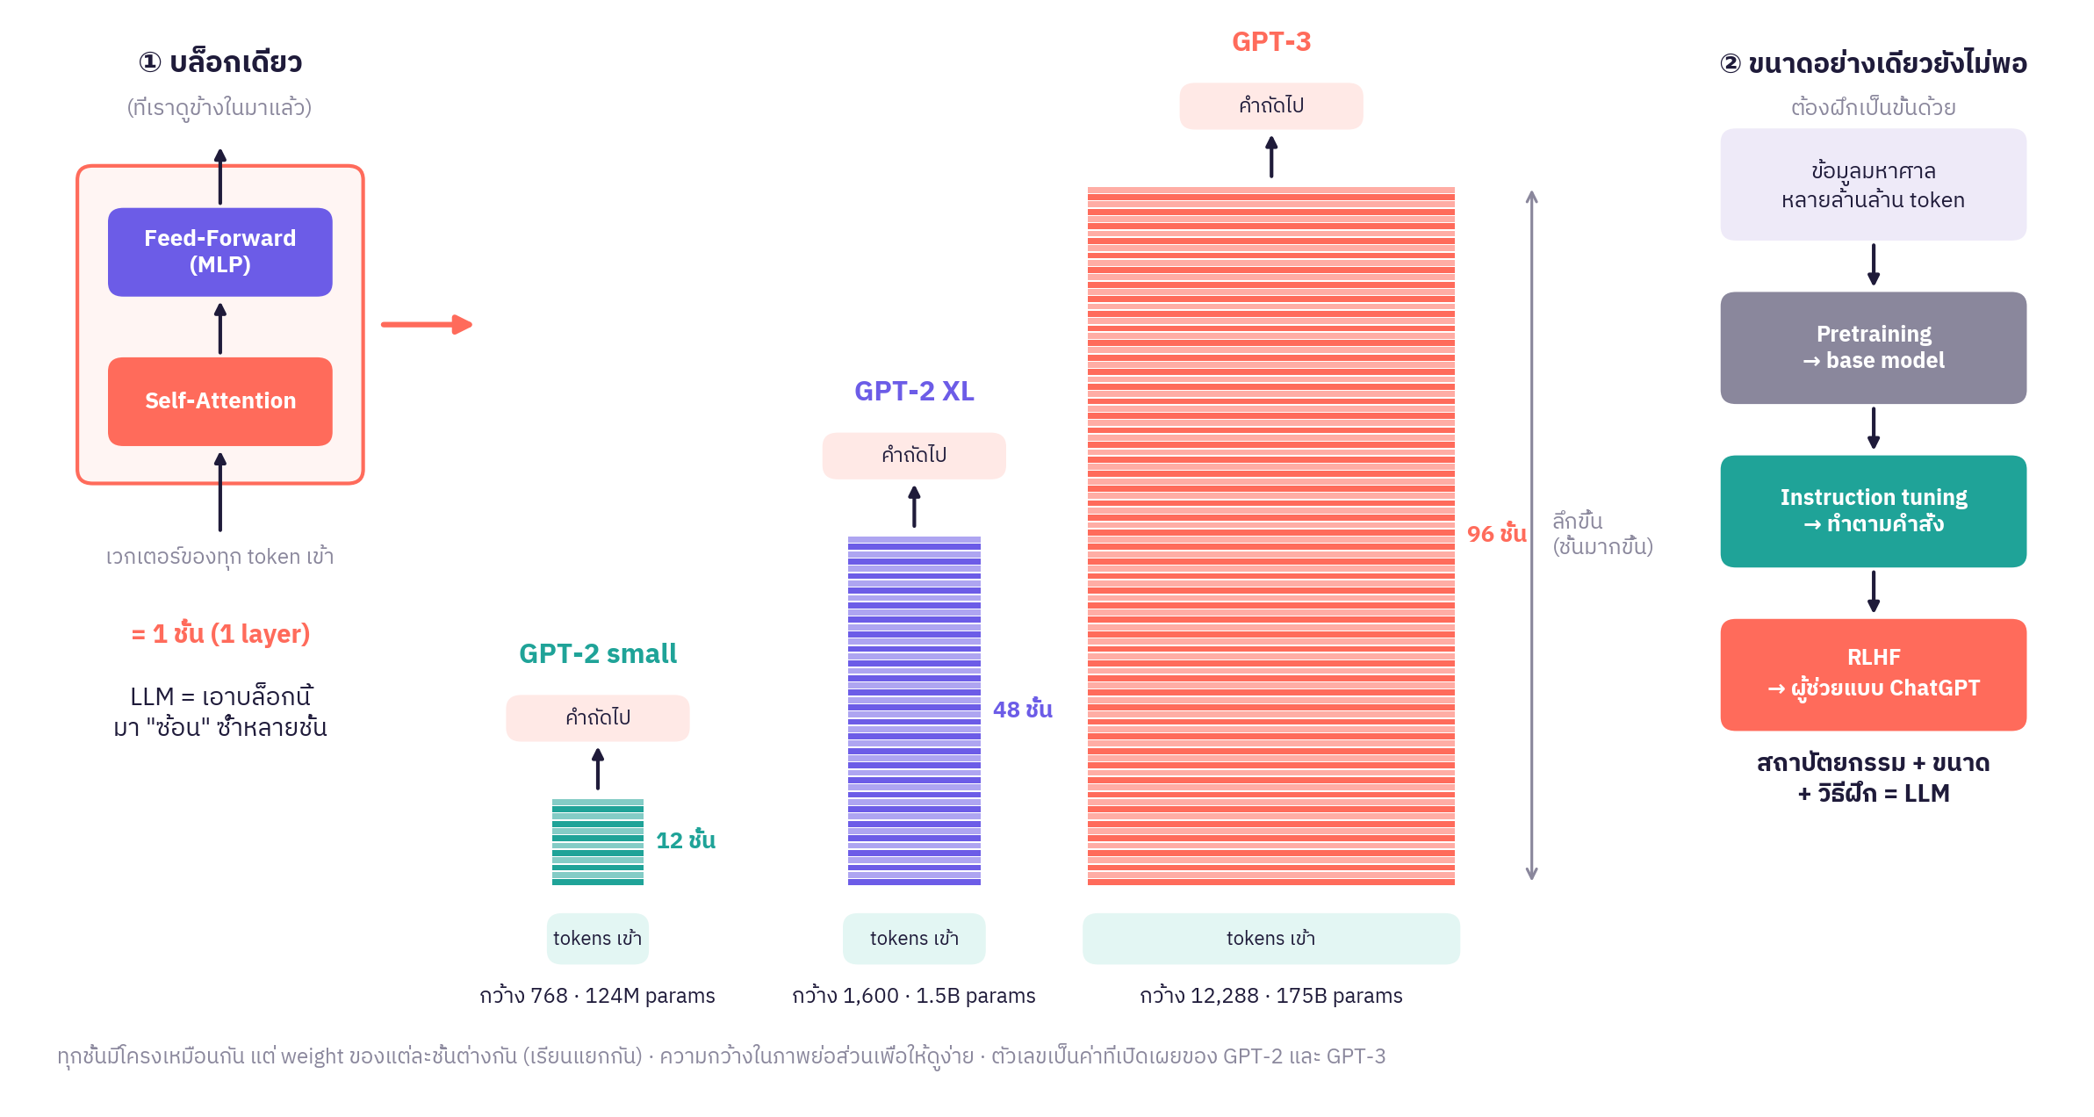
ส่วนที่ 3 · LLM
LLM = บล็อกเดิมซ้อนซ้ำหลายชั้น
35
Notes:
เชื่อมต่อ: ใหญ่ขึ้นแล้วต่างกันอย่างไร → ลองใส่ข้อมูลเดียวกันเข้าไปดู

Slide 36
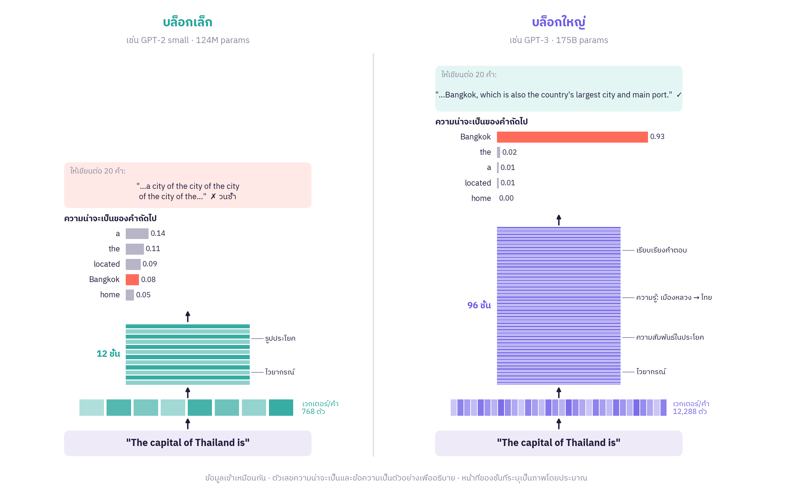
ส่วนที่ 3 · LLM
ข้อมูลเดียวกัน: โมเดลเล็ก vs โมเดลใหญ่
36
Notes:
สาระสำคัญ: ใหญ่ขึ้น = เก็บความรู้ได้มากขึ้น + คิดได้หลายขั้นขึ้น · แลกกับต้นทุนการเทรนและการใช้งานที่สูงขึ้นมาก
เชื่อมต่อ: ขนาดอย่างเดียวยังได้แค่ base model ที่เขียนต่อเก่ง ต้อง "ฝึก" ต่อ → ส่วนถัดไป

Slide 37
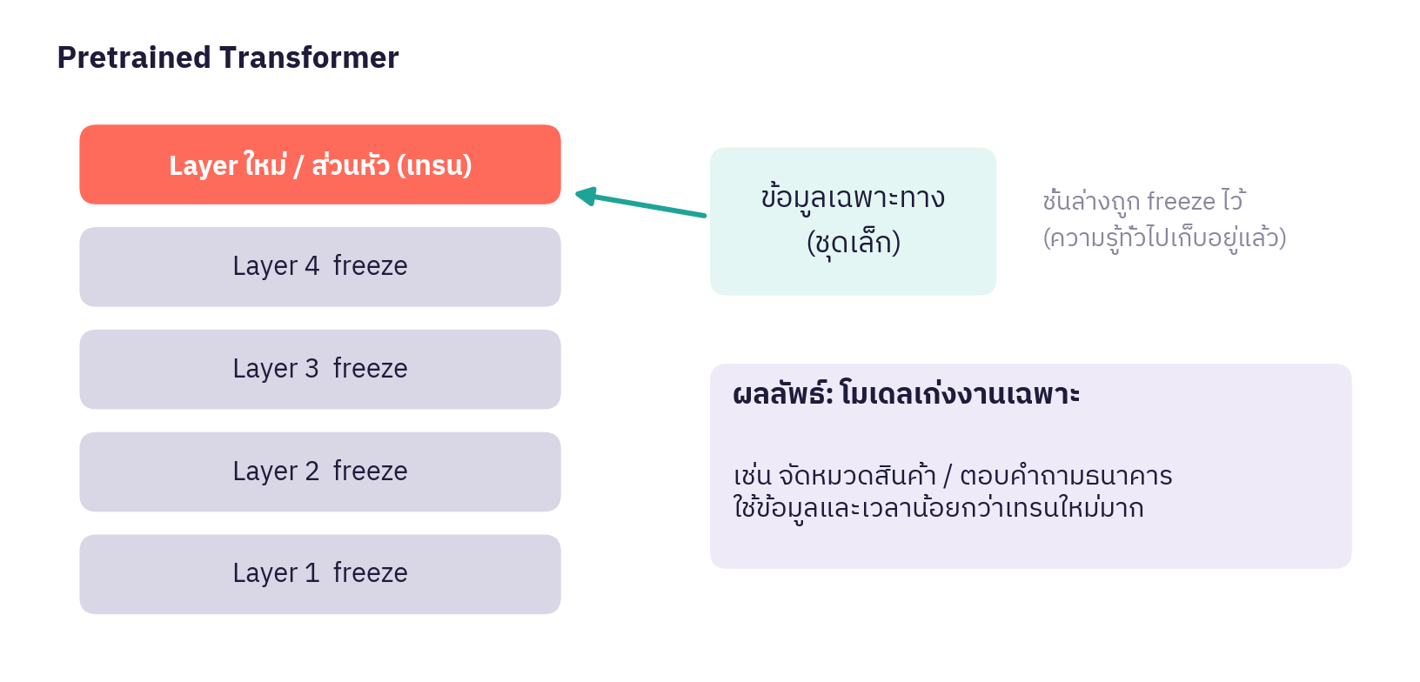
ส่วนที่ 3 · ฝึก LLM อย่างไร
Fine-tuning: ปรับโมเดลสำเร็จรูปให้เก่งงานเฉพาะ
Fine-tune RNN
อาจต้องปรับ weight และโครงสร้างเครือข่ายให้เข้ากับงาน
Fine-tune Transformer
ส่วนใหญ่ freeze ไว้ เทรนแค่ชั้นท้ายๆ ของงานนั้น
เชื่อมกับ Transfer Learning ที่เรียนสัปดาห์ก่อน — หลักการเดียวกัน
37
Notes:
เชื่อมต่อ: หลักการเดียวกับ transfer learning ของ CNN ตัวอย่างการใช้งานจริง → สไลด์ถัดไป

Slide 38
ส่วนที่ 3 · ฝึก LLM อย่างไร
Pretrain ครั้งเดียว → Fine-tune ได้หลายงาน
Pretrained LLM
เรียนรู้ภาษาทั่วไป เช่น จัดหมวดข้อความทั่วไป
+ ข้อมูลชุดเล็ก
คำอธิบายสินค้าของร้านค้าปลีก
โมเดลเฉพาะทาง
จัดสินค้าเป็นหมวด: อิเล็กทรอนิกส์ / เสื้อผ้า
→
→
ข้อควรระวัง
LLM เขียนได้น่าเชื่อถือในทุกเรื่อง แต่อาจ "ผิดโดยฟังดูถูก" มี bias และส่งผลต่อสังคม → หัวข้อถัดไป
38
Notes:
เชื่อมต่อ: fine-tune ที่สำคัญที่สุดคือสอนให้ "ทำตามคำสั่ง"

Slide 39
ส่วนที่ 3 · ฝึก LLM อย่างไร
Base model vs Instruction model
 | Base model | Instruction model
ฝึกด้วย | ข้อความทั่วไป (pretraining) | base + ตัวอย่าง "คำสั่ง → คำตอบที่ดี"
มองข้อความเราว่า | ต้นเรื่องที่ต้องเขียนต่อ | คำสั่งที่ต้องทำให้เสร็จ
"Translate to German: I love cats." | → "Translate to French: ..." (เขียนต่อ) | → "Ich liebe Katzen."
ชื่อบน Hugging Face | Qwen2.5-0.5B | Qwen2.5-0.5B-Instruct
ในแล็บบ่ายนี้ | GPT-2 | FLAN-T5
base = รู้เยอะแต่ไม่รู้ว่าเราต้องการอะไร · instruction = รู้เยอะและรู้ว่าต้องทำงานให้เรา
39
Notes:
เชื่อมต่อ: ChatGPT ไปไกลกว่า instruction tuning อีกขั้น คือ RLHF → สไลด์ถัดไป

Slide 40
ส่วนที่ 3 · ฝึก LLM อย่างไร
GPT vs ChatGPT
ประเด็น | GPT | ChatGPT
เป้าหมาย | สร้างข้อความหลากหลายรูปแบบ | สร้าง "บทสนทนา"
วิธีเทรน | Supervised learning เป็นหลัก | Supervised + Reinforcement learning
Feedback จากมนุษย์ | ไม่ใช้ในการเรียนรู้ | ใช้ RLHF (Reinforcement Learning from Human Feedback)
RLHF: ให้คนให้คะแนนคำตอบ → สร้าง reward model → ใช้ปรับโมเดลให้ตอบแบบที่คนชอบ
40
Notes:
เชื่อมต่อ: RLHF สร้าง ChatGPT อย่างไร → 4 ขั้น

Slide 41
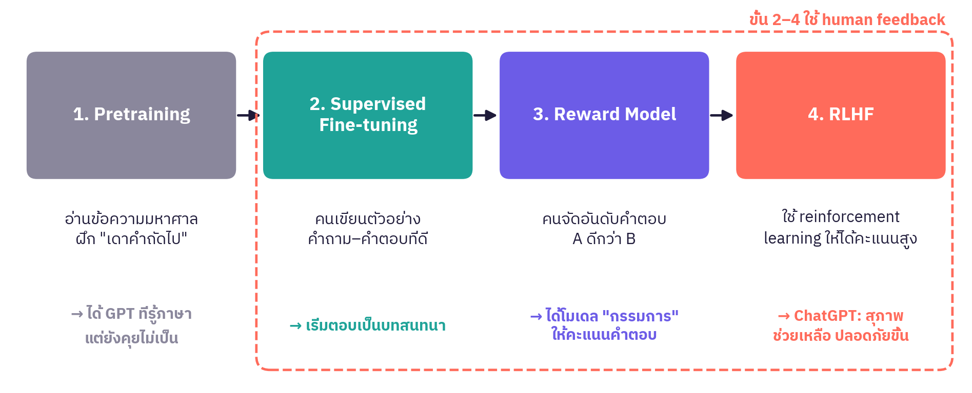
ส่วนที่ 3 · ฝึก LLM อย่างไร
ChatGPT ถูกสร้างขึ้นอย่างไร
ขั้น 4 คือ Reinforcement Learning: โมเดลเรียนจาก "รางวัล" ที่ได้จากกรรมการ (reward model) — GenAI ใช้ RL แบบนี้ปรับพฤติกรรม
41
Notes:
เชื่อมต่อ: ขั้น 4 คือ reinforcement learning · ต่อไปสรุปทุกสถาปัตยกรรมที่เรียนมา

Slide 42
สรุปส่วนที่ 2–3
เปรียบเทียบ 5 สถาปัตยกรรม
โมเดล | วิธีเทรน | จุดเด่น | งานที่เหมาะ
RNN | Loop ส่ง hidden state | ข้อมูลที่มีลำดับ | แปลภาษา, เสียง, time series
Transformer | Self-attention | บริบทยาว, เทรนขนาน | LLM, แปลภาษา, chatbot
GAN | แข่งขัน G vs D | ภาพคมและสมจริง | สร้างภาพ/วิดีโอ
VAE | Encoder–decoder + distribution | สุ่มได้หลากหลาย | ศิลปะ, ออกแบบ
Diffusion | เรียนลบ noise (สถิติ) | คุณภาพสูง, ตามพรอมต์ | Text-to-image, ซ่อมภาพ
42
Notes:
เชื่อมต่อ: ใช้ตารางนี้ตอบโจทย์วิดีโอตอนเปิดส่วนที่ 2

Slide 43
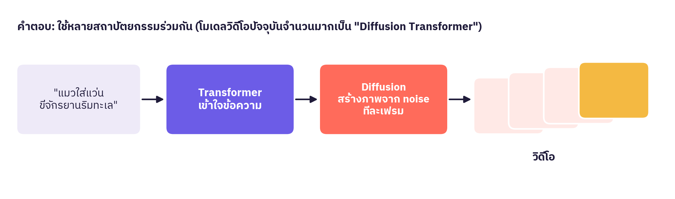
สรุปส่วนที่ 2–3
เฉลยโจทย์: สร้างวิดีโอจากข้อความ
ย้อนดูสิ่งที่เรียน
Transformer (ส่วนที่ 3) เข้าใจข้อความ + Diffusion (ส่วนที่ 2) สร้างภาพ → รวมกันเป็นโมเดลวิดีโอ
43
Notes:
เชื่อมต่อ: ถึงตรงนี้เรารู้ว่า LLM ทำงานอย่างไร แต่มันผิดได้ไหม? → ส่วนที่ 4

Slide 44
ส่วนที่ 4
AI Hallucination
จากส่วนที่แล้ว: LLM เลือกคำที่ "น่าจะเป็นที่สุด" ทีละ token ตามรูปแบบที่เรียนมา — ไม่ได้ค้นหาความจริง
คำถามของส่วนนี้
ถ้า LLM ไม่รู้คำตอบ มันจะทำอย่างไร? และเราจะป้องกันได้อย่างไร?
44
Notes:
เชื่อมต่อ: ย้อนไปโจทย์สรุปผลตรวจคนไข้ตอนเปิดคาบ เราจะกลับมาโหวตอีกครั้งในส่วนนี้

Slide 45
ส่วนที่ 4 · Hallucination
AI Hallucination คืออะไร
นิยาม
โมเดลสร้างคำตอบที่นำเสนอว่า "ถูกต้อง" แต่มนุษย์มองว่า ไม่สมจริง ผิด ไม่เกี่ยวข้อง หรือไร้สาระ
คล้าย "ภาพหลอน" ของมนุษย์
กรณีจริง
ChatGPT อ้างว่านายกเทศมนตรีคนหนึ่งในออสเตรเลีย "ถูกตัดสินจำคุกคดีสินบน"
ความจริง: เขาเป็นคนแจ้งเบาะแสคดีสินบนต่อเจ้าหน้าที่
ที่มา: Reuters
45
Notes:
เชื่อมต่อ: ทำไมถึงเกิด

Slide 46
ส่วนที่ 4 · Hallucination
สาเหตุของ Hallucination
Bias ในข้อมูลฝึก
ข้อมูลเอียง → คำตอบเอียง
เทรนไม่พอ
ข้อมูลน้อยหรือคุณภาพต่ำ
โมเดลซับซ้อน
ยากต่อการควบคุมและตรวจสอบ
ขาดคนตรวจ
ไม่มี human oversight
รากของปัญหา (จำสไลด์ "Decoder สร้างข้อความทีละ token" ได้ไหม?)
LLM ไม่ได้ "เข้าใจ" ความหมาย แต่เลือกคำที่น่าจะเป็นที่สุดจากรูปแบบทางสถิติ → ประโยคจึงลื่นไหลแม้เนื้อหาผิด
46
Notes:
เชื่อมต่อ: ผลกระทบคืออะไร

Slide 47
ส่วนที่ 4 · Hallucination
Hallucination สร้างปัญหาอะไรได้บ้าง
1
2
3
ข้อมูลผิด
สรุปเอกสารกฎหมายผิด → ข้อพิพาท/ฟ้องร้อง
มุมมองเอียง
สร้างความเห็นที่มี bias หรือชี้นำผิด
ระบบที่อ่อนไหว
ส่งข้อมูลผิดให้ระบบการแพทย์ หรือรถยนต์ไร้คนขับ
กลับไปที่โจทย์สรุปผลตรวจคนไข้ตอนเปิดคาบ: ตอนนี้คุณจะโหวตข้อไหน?
47
Notes:
เชื่อมต่อ: โหวตใหม่ แล้วดูวิธีป้องกัน

Slide 48
ส่วนที่ 4 · Hallucination
ป้องกันและลด Hallucination
ฝั่งผู้พัฒนาโมเดล
ฝั่งผู้ใช้งาน
ลด bias และฝึกด้วยข้อมูลคุณภาพสูง
ป้องกันการบิดเบือน input
ประเมินและปรับปรุงต่อเนื่อง
Fine-tune ด้วยข้อมูลเฉพาะทาง
ระวังเสมอ: โมเดลเดาคำ ไม่ได้เข้าใจ
ให้มนุษย์ตรวจสอบข้อเท็จจริง
ใส่บริบท (context) เพิ่มในพรอมต์
ทดสอบซ้ำอย่างต่อเนื่อง
48
Notes:
เชื่อมต่อ: ข้อที่ผู้ใช้ทำได้ทันทีคือใส่ context ดูตัวอย่าง

Slide 49
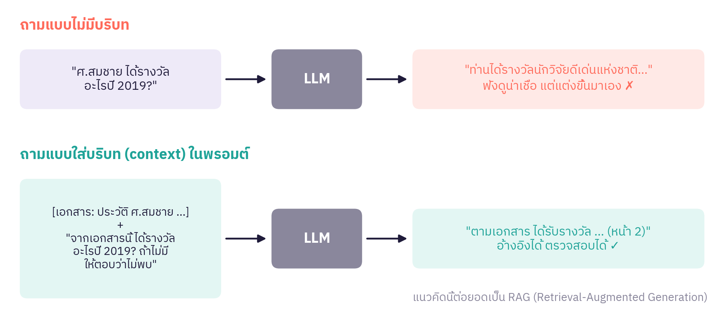
ส่วนที่ 4 · Hallucination
พลังของ Context: ถามแบบไหนได้คำตอบดีกว่า
49
Notes:
ตัวอย่างเป็นเรื่องสมมติ ศ.สมชาย ไม่ใช่บุคคลจริง; บอกว่าสัปดาห์หน้าจะลงลึก RAG
เชื่อมต่อ: ต่อยอดเป็น RAG ในสัปดาห์หน้า · ต่อไปดูเครื่องมือที่ใช้ทำทั้งหมดนี้

Slide 50
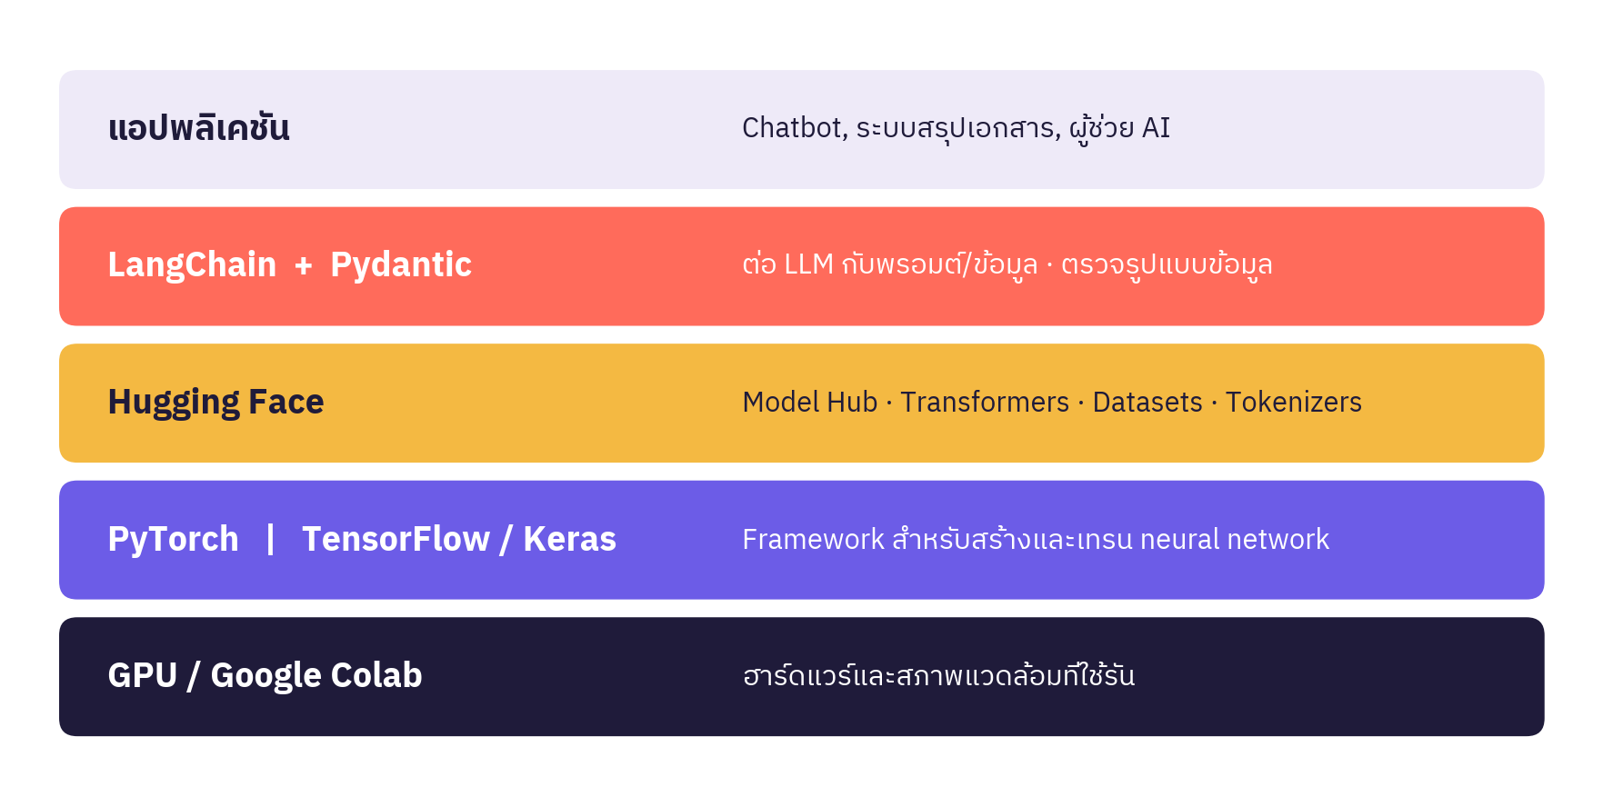
ส่วนที่ 5 · เครื่องมือ
Libraries และเครื่องมือสำหรับ Generative AI
PyTorch เด่นเรื่องความยืดหยุ่น (นิยมในงานวิจัย) · TensorFlow/Keras เด่นเรื่องขยายสู่ production · สัปดาห์ก่อนเราใช้ Keras
50
Notes:
เชื่อมต่อ: บ่ายนี้เราใช้ Hugging Face เป็นหลัก

Slide 51
ส่วนที่ 5 · เครื่องมือ
Hugging Face และสิ่งที่เราจะใช้บ่ายนี้
Model Hub
คลังโมเดล pretrained หลายแสนตัว
Transformers
โหลดและใช้โมเดลด้วยโค้ดไม่กี่บรรทัด
บ่ายนี้ใน Colab
AutoTokenizer
AutoModel + generate()
BlenderBot, FLAN-T5, GPT-2
Keras สร้าง VAE
Datasets
ชุดข้อมูลพร้อมใช้หลายภาษา
Tokenizers
ตัดคำให้โมเดลแบบรวดเร็ว
51
Notes:
เชื่อมต่อ: สรุปวันนี้

Slide 52
สรุป
สรุปและคำถามทบทวน
① GenAI เรียนรู้การกระจายของข้อมูล แล้วสร้างข้อมูลใหม่
② ภาพ: สุ่มจุดใน latent space → VAE / GAN / Diffusion
③ ข้อความ: RNN → Attention → Transformer = NN ที่ให้คำคุยกัน → LLM = ซ้อนหลายชั้น + ฝึกเป็นขั้น (instruction, RLHF)
④ Hallucination: เลือกคำตามสถิติ → ใช้ context และคนตรวจ
⑤ บ่ายนี้: ลงมือใน Colab
คำถามทบทวน
1. GAN ต่างจาก VAE อย่างไร?
2. ทำไม Transformer เทรนเร็วกว่า RNN?
3. Hallucination เกิดจากอะไร และลดได้อย่างไร?
52

